Slide 1
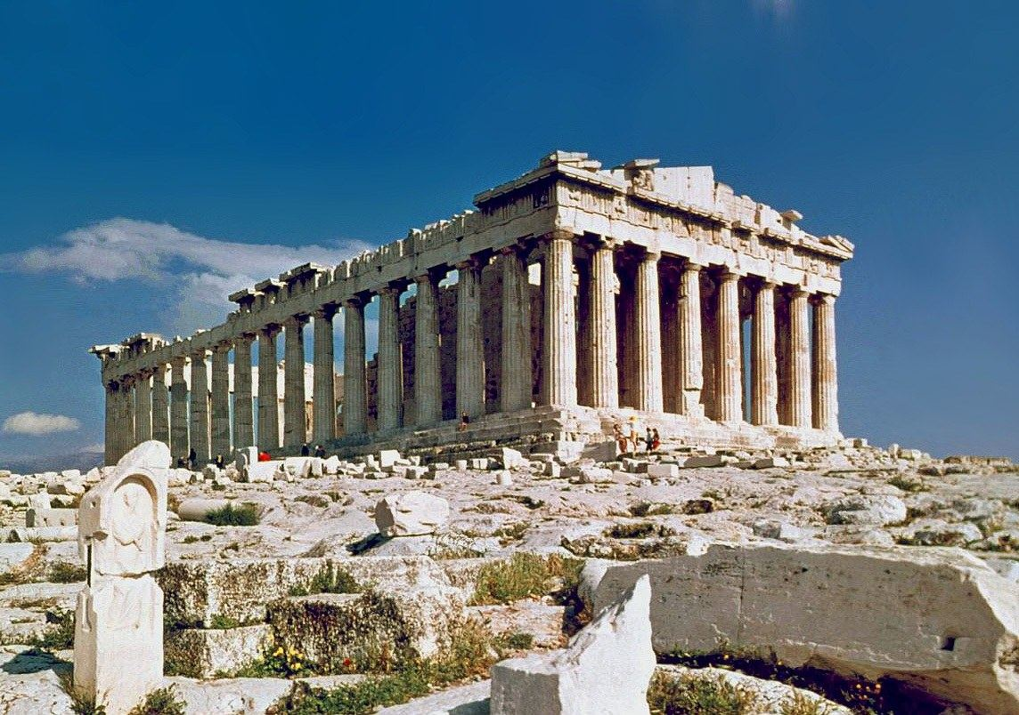

professordesocials.cat › 1r ESO › Ciències socials
L'Antiga Grècia
Història · Unitat 4
Unes ciutats petites i sovint enfrontades van inventar la democràcia, la filosofia i el teatre. Com ho van fer?
9 apartats
Mapes i imatges
Comprova-ho
El Partenó, a l'Acròpolis d'Atenes. Es va construir entre el 447 i el 432 aC i és d'ordre dòric. Foto: Steve Swayne (1978), Wikimedia Commons, CC BY 2.0.
Notes:
Fa 2.500 anys, unes ciutats petites i sovint enfrontades van inventar la democràcia, la filosofia i el teatre. En aquesta unitat veurem com ho van fer i per què encara en fem servir les idees i les paraules cada dia. El Partenó el veurem a l'apartat 8, sobre l'art grec.

Slide 2

Què aprendràs
Al final de la unitat seràs capaç de…
1
Situar la civilització grega en el mapa i en el temps, i explicar com la geografia va condicionar la seva història.
2
Explicar què era una polis i comparar els models d'Atenes i Esparta.
3
Descriure com funcionava la democràcia atenesa i valorar-ne els límits comparant-la amb la nostra.
4
Explicar les guerres mèdiques, el segle de Pèricles i l'expansió d'Alexandre el Gran.
5
Reconèixer les aportacions de la cultura grega (religió, filosofia, teatre, ciència i art) i el seu llegat, també a Catalunya.
Notes:
Llegiu els objectius en veu alta i demaneu quin els sembla més fàcil i quin més difícil. Hi tornareu al final de la unitat.

Slide 3
Què en saps?
Una mini-prova abans de començar. No compta per a nota.
Al voltant de quina mar va néixer la civilització grega?
Quina paraula vol dir, literalment, «govern del poble»?
La mar Roja · La mar Egea · La mar Negra · L'oceà Atlàntic
Aristocràcia · Monarquia · Tirania · Democràcia
Atenes i Esparta eren dues polis molt semblants en govern i valors.
Empúries, a l'Empordà, va ser una colònia grega.
Vertader o fals?
Vertader o fals?
Notes:
Respostes. 1, la mar Egea, entre la península dels Balcans i l'Àsia Menor, plena d'illes. 2, democràcia, del grec dêmos, poble, i krátos, poder o govern. 3, fals. Eren gairebé oposades. Atenes era una democràcia que valorava la paraula i la cultura, i Esparta, una oligarquia militar que valorava la disciplina. 4, vertader. Es va fundar cap al 575 aC i el seu nom grec era Empòrion, «mercat». L'avaluació inicial completa, amb deu preguntes, és a la pàgina de la unitat.

Slide 4
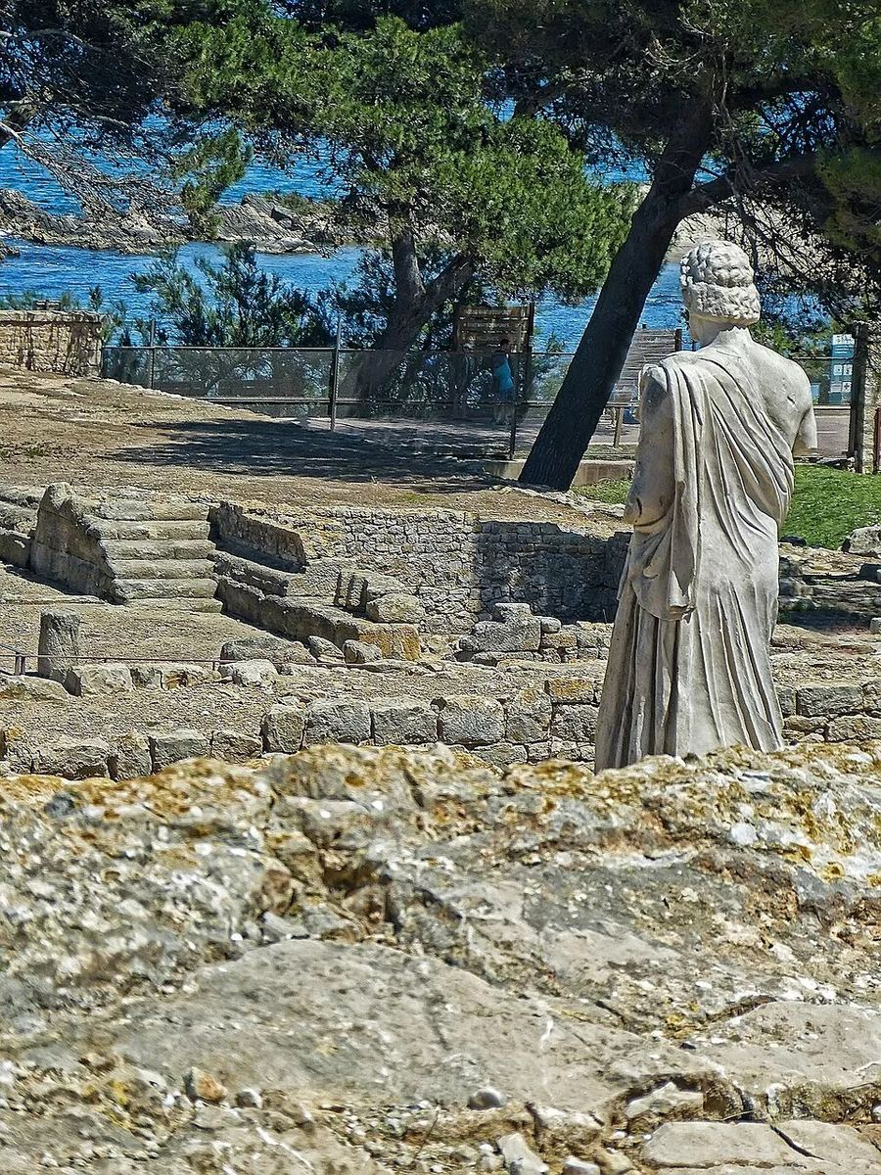
Apartat 1
El marc geogràfic i les etapes de la història grega
Pregunta guia
Per què un país de muntanyes i illes no es va unir mai en un sol estat?
La ciutat grega d'Empúries, a tocar del mar. Les ruïnes són de la Neàpolis, la «ciutat nova». L'estàtua del déu Asclepi és una rèplica. Foto: Mary Harrsch, Wikimedia Commons, CC BY-SA 4.0.
Notes:
L'apartat explica com la geografia va marcar la història grega, què unia els grecs, les etapes de la seva història i com es van escampar pel Mediterrani, fins a Empúries.

Slide 5


Muntanyes, illes i mar
1
La civilització grega va néixer al voltant de la mar Egea. Un territori molt muntanyós, amb poques planes fèrtils i valls aïllades. Aquesta geografia va marcar el destí de Grècia de dues maneres.
Les muntanyes separen
La terra pobra empeny cap al mar
Van dificultar la unificació. En lloc d'un gran regne, hi van néixer centenars de petites ciutats independents, les polis.
Els grecs es van fer navegants, pescadors i comerciants. Venien vi, oli d'oliva i ceràmica, i compraven el blat que els faltava.
Paraula clau · Polis
Ciutat-estat grega. Una ciutat independent amb el seu territori, govern, lleis, moneda i exèrcit propis.
Notes:
El territori grec és la península dels Balcans, les costes de l'Àsia Menor (l'actual Turquia) i centenars d'illes. Pregunteu amb qui es relacionarien més si visquessin en una vall tancada per muntanyes, amb la vall del costat o amb el mar.

Slide 6




Què unia els grecs?
1
No van tenir mai un estat comú, però se sentien un sol poble. Es deien a si mateixos hel·lens.
La llengua
La religió
Homer
Les festes
Tots parlaven grec. Als altres els deien «bàrbars», més o menys «els que fan bar-bar».
Els mateixos déus i santuaris comuns, com Delfos i Olímpia.
La Ilíada i l'Odissea, els poemes que tots els nens aprenien.
Grans celebracions compartides, com els Jocs Olímpics.
Font directa · Homer
La Ilíada narra un episodi de la guerra de Troia, i l'Odissea, el llarg retorn d'Ulisses a casa seva, l'illa d'Ítaca.
Notes:
La Ilíada narra un episodi de la guerra de Troia, i l'Odissea, el llarg retorn d'Ulisses a casa seva, l'illa d'Ítaca. Per treballar-ne fragments a classe funcionen molt bé el cavall de Troia, el ciclop i les sirenes. En català, la versió clàssica de l'Odissea és la de Carles Riba, en vers, i hi ha una traducció en prosa de Joan Alberich (La Magrana).

Slide 7
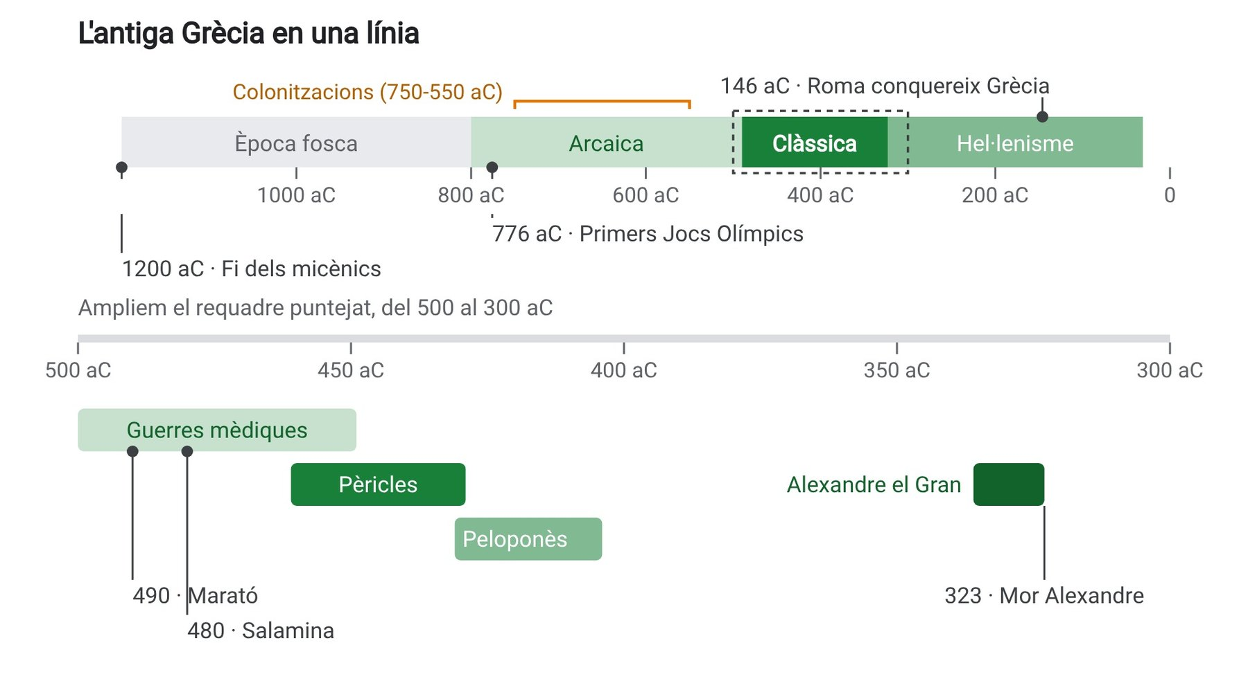
Les etapes de la història grega
1
Època arcaica
800 – 490 aC
Neixen les polis, l'alfabet i la moneda. Colonitzacions.
Època clàssica
490 – 323 aC
L'edat d'or. Democràcia, Pèricles, filosofia i teatre.
Hel·lenisme
323 – 31 aC
La cultura grega s'escampa per l'Orient amb Alexandre.
L'antiga Grècia en una línia del temps. Gràfic: professordesocials.cat, CC BY-SA 4.0.
Notes:
Abans de l'època arcaica, a l'Egea hi havia hagut dues civilitzacions brillants, la minoica (a Creta, amb palaus com el de Cnossos) i la micènica (la dels herois de la guerra de Troia). Quan van desaparèixer, cap al 1200 aC, va venir l'època fosca. L'època clàssica acaba amb la mort d'Alexandre el Gran (323 aC), i l'hel·lenisme, amb la conquesta romana. Roma va conquerir Grècia el 146 aC, i el 31 aC va caure l'últim gran regne hel·lenístic, l'Egipte dels Ptolemeus.

Slide 8
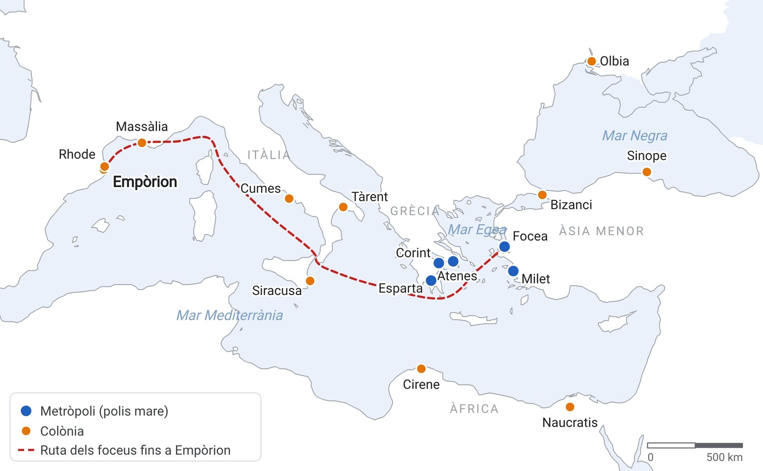


Grecs pel Mediterrani. Les colonitzacions
1
Per què van marxar?
Faltaven terres.
Hi havia crisis polítiques.
Buscaven noves rutes comercials.
Paraula clau · Colònia
Ciutat nova fundada per una polis lluny de Grècia. Era independent, però tenia forts llaços amb la metròpoli, la polis mare.
«Com granotes al voltant d'un estany». Plató, Fedó.
Les colònies gregues (segles VIII-VI aC). Mapa: professordesocials.cat, CC BY-SA 4.0. Base cartogràfica: Natural Earth (domini públic).
Notes:
Entre els segles VIII i VI aC, milers de grecs van deixar les seves polis per fundar ciutats noves arreu del Mediterrani i la mar Negra. Les colònies mantenien amb la metròpoli la llengua, la religió i forts llaços comercials i sentimentals. Al mapa, en blau, algunes metròpolis i, en taronja, algunes colònies. La línia vermella és la ruta aproximada dels foceus, que van sortir de Focea, a l'Àsia Menor, van fundar Massàlia (Marsella) i, des d'allà, Empòrion.

Slide 9


Empòrion, els grecs a casa nostra
1
Qui la va fundar?
Què vol dir?
Què s'hi comerciava?
Colons grecs de Focea, establerts abans a Massàlia (Marsella), cap a l'any 575 aC.
Empòrion vol dir «mercat». És l'actual jaciment d'Empúries, a l'Escala (Alt Empordà).
Hi entraven ceràmica fina, vi, oli i perfums grecs. En sortien metalls, gra i espart dels ibers.
A prop de casa · Rhode
Saps que…?
A la badia de Roses hi havia una altra ciutat grega, Rhode. Avui se'n poden visitar les restes dins la Ciutadella de Roses.
La paraula política ve de polis. Democràcia, escola, teatre, música, història, planeta… Centenars de paraules que fas servir cada dia van néixer a Grècia.
Notes:
Empúries és la colònia grega més important de la península Ibèrica i l'únic jaciment on es conserven, l'una al costat de l'altra, una ciutat grega i una ciutat romana. Segons la tradició, Rhode la van fundar navegants de l'illa de Rodes, tot i que les restes més antigues que s'hi han trobat són dels segles V i IV aC. Empòrion és el punt de partida de la situació d'aprenentatge «El vaixell que va arribar a Empúries».

Slide 10
Comprova-ho
1
Paraules clau
Polis
Hel·lens
Colònia
Metròpoli
Empòrion
Per què a Grècia hi va haver centenars de polis i no un sol regne?
1
Què unia els grecs si no tenien un estat comú?
2
Qui va fundar Empòrion i què vol dir el seu nom?
3
Notes:
Respostes. 1, perquè les muntanyes separaven les valls i dificultaven la unificació. Cada vall o illa es va organitzar com una ciutat independent. 2, la llengua, la religió amb santuaris comuns com Delfos i Olímpia, els poemes d'Homer i celebracions com els Jocs Olímpics. 3, colons grecs de Focea que abans s'havien establert a Massàlia, cap al 575 aC. Empòrion vol dir «mercat».

Slide 11
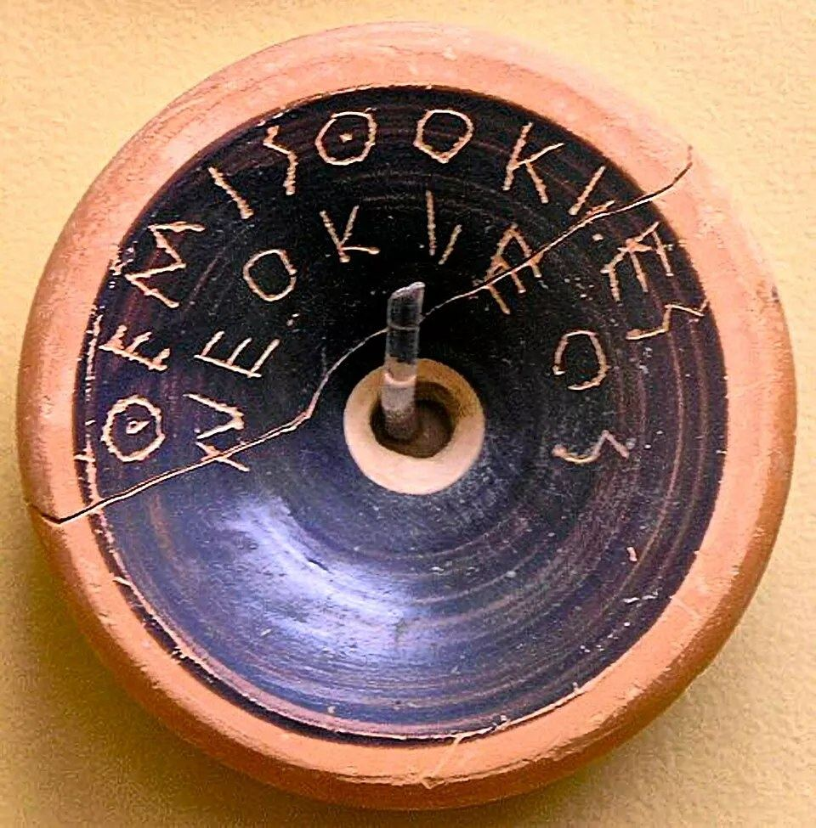
Apartat 2
La polis. Atenes i la democràcia
Pregunta guia
Si a la teva classe decidíssiu totes les normes votant a mà alçada, seria una democràcia com la d'Atenes?
Un òstrakon amb el nom de Temístocles, l'heroi de Salamina, desterrat per ostracisme cap al 472 o el 471 aC. Museu de l'Àgora Antiga d'Atenes. Foto: Marsyas, Wikimedia Commons, CC BY 4.0.
Notes:
L'apartat explica què era una polis, com va néixer i com funcionava la democràcia atenesa, quins límits tenia i com era la vida de cada dia a Atenes, a casa, a l'escola i a la feina. Deixeu la pregunta oberta i torneu-hi en acabar l'apartat, quan ja sapigueu qui podia votar. L'òstrakon de la imatge és un tros de ceràmica amb el nom de Temístocles. Algú hi va gravar «Temístocles, fill de Neocles».

Slide 12
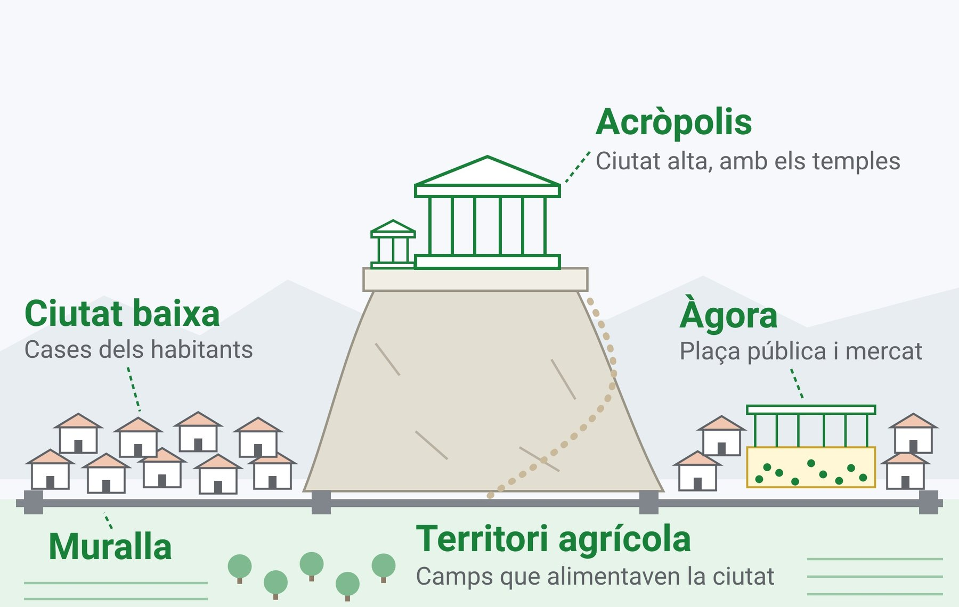



Què era una polis?
2
Una ciutat-estat. Una ciutat independent que tenia…
el seu territori agrícola
el seu govern
les seves lleis
la seva moneda
el seu exèrcit
Com era una polis. Esquema sense escala. Dibuix: professordesocials.cat, CC BY-SA 4.0.
Notes:
El dibuix és un esquema, no una ciutat real. Hi surten les dues parts de la polis, l'acròpolis («ciutat alta»), el recinte fortificat del turó on hi havia els temples principals, i la ciutat baixa, amb l'àgora. Fora de la muralla hi ha el territori agrícola, que també formava part de la polis. Demaneu a l'alumnat que assenyali cada part al dibuix abans de llegir les etiquetes.

Slide 13
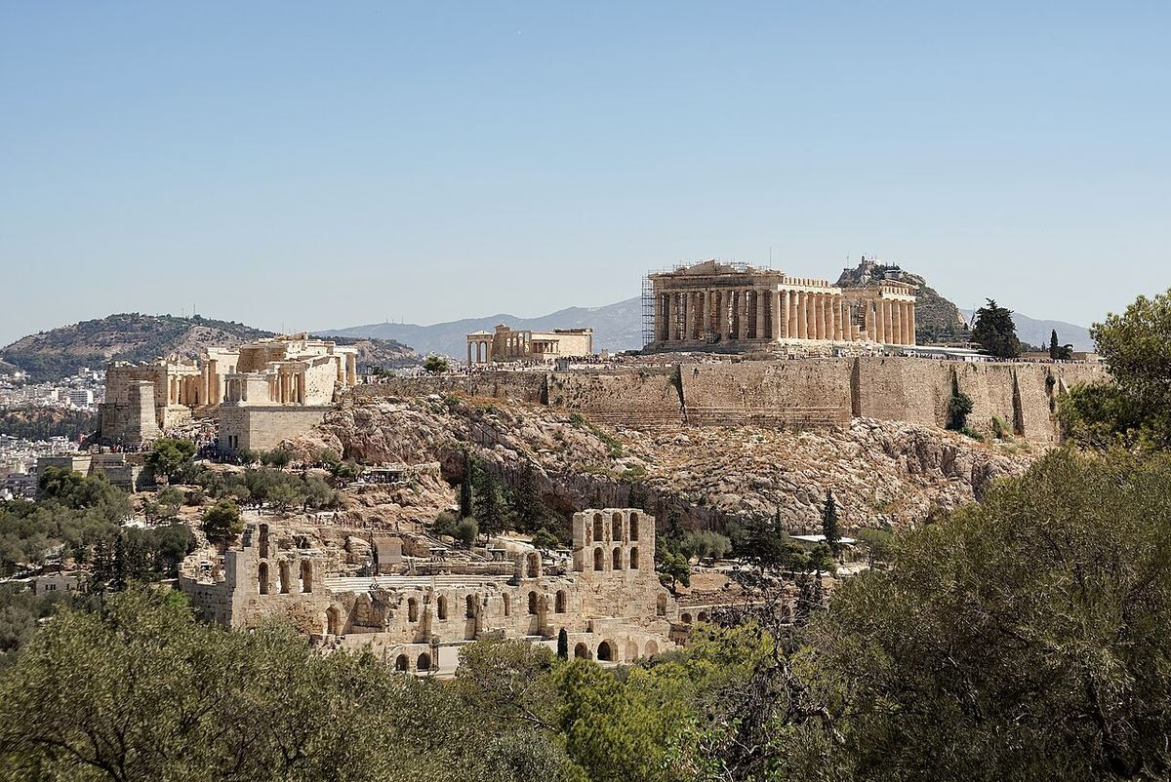
L'acròpolis i l'àgora
2
L'acròpolis
El recinte fortificat del turó, amb els temples principals.
L'àgora
La plaça pública de la ciutat baixa, amb el mercat. Era el cor de la polis.
L'Acròpolis d'Atenes, la «ciutat alta», vista des del turó de Filopap. Foto: Jakub Hałun, Wikimedia Commons, CC BY 4.0.
Notes:
A l'àgora, els ciutadans es trobaven per parlar de negocis… i de política. Pregunteu quin lloc del poble o la ciutat fa avui el paper de l'àgora (la plaça, el mercat, l'ajuntament). A la foto, a dalt de tot, el Partenó, que veurem a l'apartat 8.

Slide 14



Qui manava a Atenes?
2
Durant segles, el poder va anar canviant de mans. Al segle VI aC, Atenes va inventar una cosa mai vista.
Reis
Nobles
Tirans
Tots els ciutadans
Un sol home, el rei.
Uns pocs. L'aristocràcia, «el govern dels millors».
Fins i tot va tenir tirans.
Soló i Clístenes (508 aC) els donen el poder.
Paraula clau · Democràcia
Sistema de govern en què el poder resideix en el conjunt dels ciutadans. Literalment vol dir «govern del poble».
Notes:
Per primera vegada a la història, les decisions d'un estat no les prenia un rei ni una minoria de privilegiats, sinó l'assemblea de tots els ciutadans. Recordeu la paraula de la mini-prova inicial, democràcia, del grec dêmos, poble, i krátos, poder o govern. Clístenes va fer la seva reforma el 508 aC.

Slide 15



Com funcionava?
2
L'Ekklesia
La Bulé
Els magistrats
Els tribunals
L'ostracisme
L'assemblea. Tots els ciutadans hi votaven a mà alçada les lleis, la guerra i la pau. Unes 40 vegades l'any, a la Pnyx.
Un consell de 500, triats per sorteig. Preparava els temes de l'assemblea.
Governaven el dia a dia. La majoria, per sorteig i per un any. Els deu estrategs, per elecció.
Jurats de centenars de ciutadans, triats per sorteig.
Un cop l'any, l'assemblea podia desterrar deu anys un polític perillós.
Gairebé tot, per sorteig
La Bulé, la majoria de magistrats i els jurats es triaven a la sort. Com ho feien? Ho veiem a la diapositiva següent.
Notes:
La Bulé era el consell dels 500. Els estrategs eren els caps militars. Al jurat dels tribunals hi podia haver centenars de membres. En l'ostracisme, el nom del polític s'escrivia en un tros de ceràmica, l'òstrakon, com el de Temístocles de la portada de l'apartat, que va ser desterrat cap al 472 o el 471 aC.

Slide 16
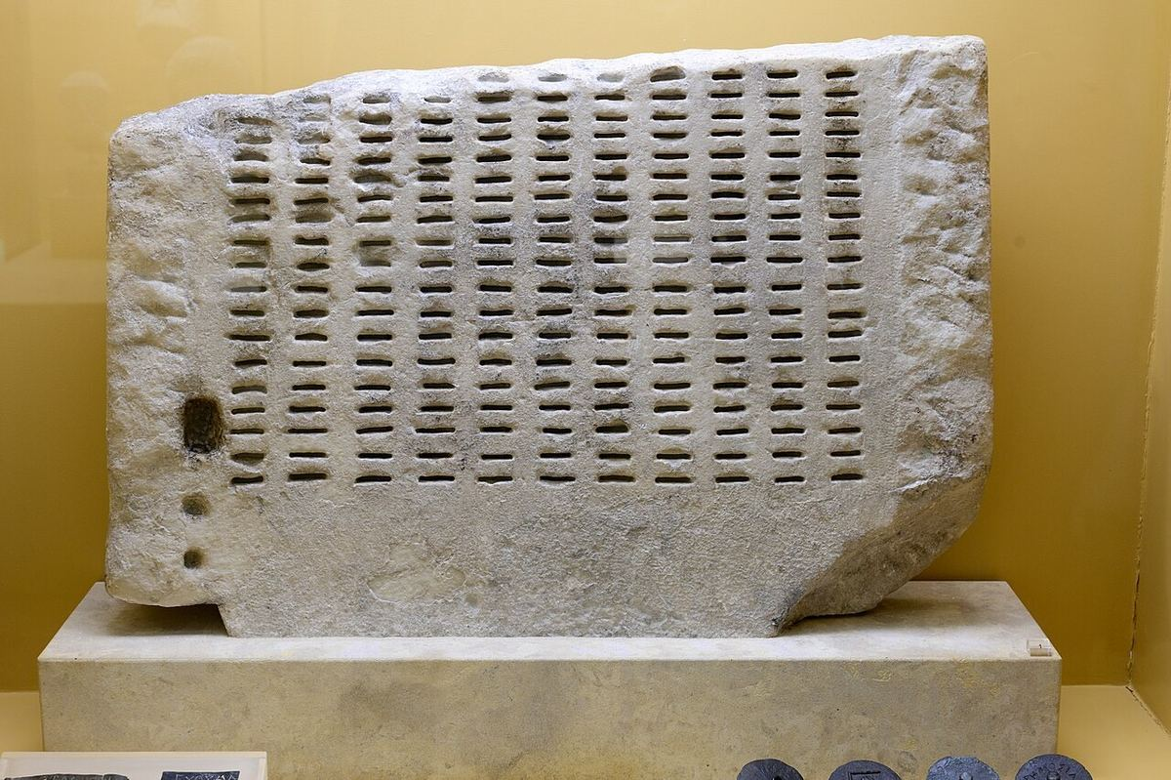

Per sorteig!
2
Per què el sorteig?
Els atenesos pensaven que les eleccions afavorien els rics i famosos. El sorteig era realment igualitari.
Com funcionava la màquina?
Cada ciutadà posava la seva placa amb el nom en una ranura. Després, uns daus de dos colors deixats caure per un tub decidien quines files quedaven triades.
Un kleroterion, la màquina de pedra que feien servir per sortejar. Aquest és del segle II aC. Museu de l'Àgora Antiga d'Atenes. Foto: Zde, Wikimedia Commons, CC BY-SA 4.0.
Notes:
El kleroterion es feia servir per sortejar els jurats dels tribunals i molts càrrecs. El descriu Aristòtil a la Constitució dels atenesos. Les plaques que s'han conservat són de bronze i porten el nom del ciutadà i la seva tribu. Cada columna de ranures era d'una tribu, i un dau blanc triava tota la fila, un ciutadà de cada tribu, i un de negre la descartava. Els kleroteria que es conserven són posteriors a l'època de Pèricles. Pregunteu a l'alumnat si a la classe els sembla més just triar el delegat per sorteig o per votació, i per què.

Slide 17
Una democràcia model?
2
Font directa · Tucídides, discurs fúnebre de Pèricles (c. 431 aC)
«Tenim un règim polític que no es proposa imitar les lleis dels veïns, sinó que més aviat és el model a seguir pels altres. I el seu nom, com que les coses no depenen d'una minoria, sinó de la majoria, és Democràcia.»
Tucídides, Història de la guerra del Peloponès, II, 37. Pèricles parla en honor dels atenesos morts el primer any de la guerra.
Pensa-hi
És un retrat idealitzat. Tots els habitants d'Atenes formaven part d'aquesta «majoria»?
Notes:
El fragment és curt i serveix per a un primer comentari de text. A la pàgina de la unitat hi ha l'enllaç a un fragment més llarg preparat per l'XTEC i al discurs a la Viquipèdia. Resposta a la pregunta. No. La «majoria» eren només els ciutadans, i en quedaven fora les dones, els metecs i els esclaus. Ho veiem a la diapositiva següent.

Slide 18


Els límits. Una democràcia de minories
2
Només eren ciutadans els homes adults, lliures, fills de pare i mare atenesos.
Les dones
Els metecs
Els esclaus
Sense cap dret polític, ni a Atenes ni enlloc del món grec.
Estrangers residents, lliures i sovint comerciants. Sense drets polítics i amb impostos especials.
Potser un terç de la població, tot i que les xifres són molt discutides. Sense cap dret.
1 de cada 10
habitants de l'Àtica podia participar en política.
Notes:
Els esclaus treballaven a les cases, als tallers, als camps i a les terribles mines de plata de Làurion. Atenció, alguns llibres de text en donen 200.000, més de la meitat de la població, però moltes estimacions actuals són força més baixes. Activitat. Feu votar a mà alçada una decisió real de la classe i repetiu la votació deixant fora tots els qui no serien «ciutadans» atenesos. L'efecte és immediat. Comparar-la amb la nostra democràcia, on voten dones i homes i la ciutadania no depèn de l'origen familiar, ajuda a veure el camí recorregut des d'aleshores.

Slide 19
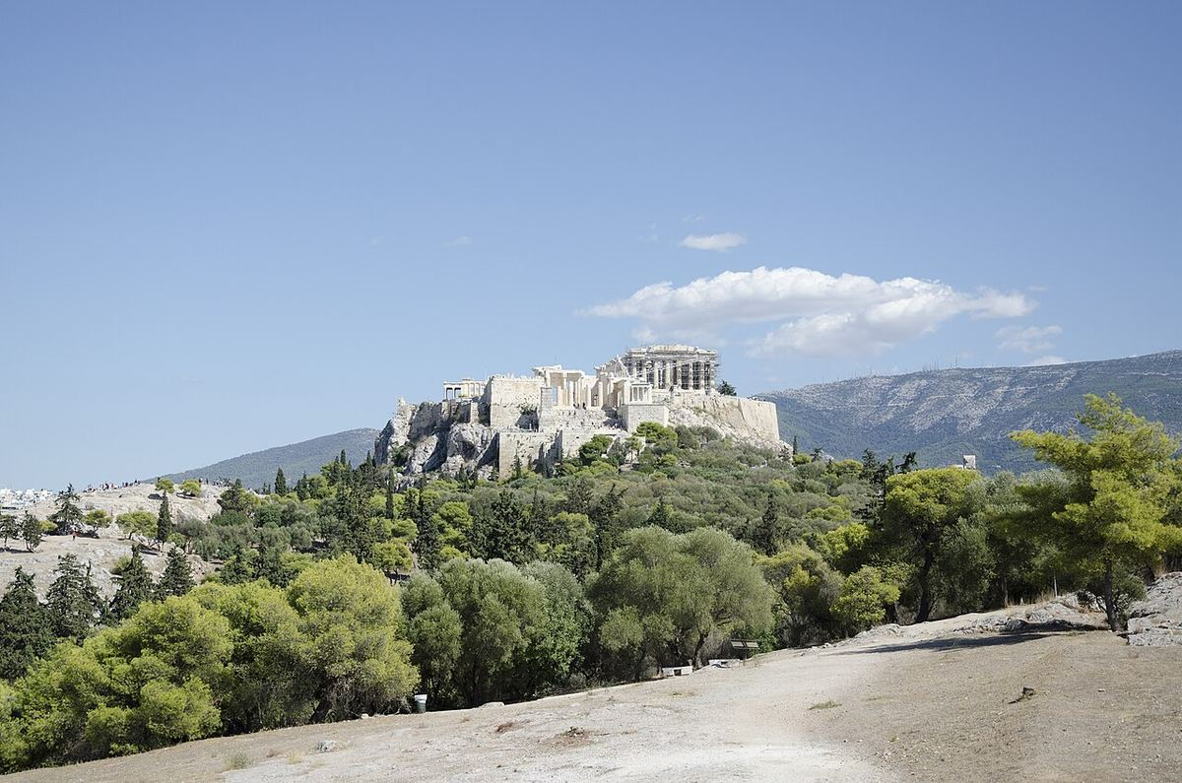

Directa o representativa?
2
Atenes · directa
Avui · representativa
Els ciutadans votaven personalment cada llei, sense diputats pel mig.
Triem representants perquè decideixin per nosaltres.
La Pnyx, on es reunia l'assemblea. Al fons, l'Acròpolis. Foto: Peulle, Wikimedia Commons, CC BY-SA 4.0.
Saps que…?
Dins la teva vida, què s'assembla més a l'esperit atenès? Potser votar a mà alçada les decisions de la classe o del consell de delegats.
Notes:
La Pnyx és el turó on es reunia l'Ekklesia, davant de l'Acròpolis. Demaneu exemples de democràcia directa i representativa a l'escola. El consell de delegats és representatiu, i una votació de tota la classe és directa.

Slide 20

La vida quotidiana a Atenes
2
Ser ciutadà o no ser-ho ho canviava tot. A Atenes no vivia igual un home que una dona, una persona lliure que un esclau, ni un ric que un pobre.
El centre de la vida era l'oikos. Què hi havia a dins?
+
+
+
la casa
la família
els esclaus
els béns
Paraula clau · Oikos
La casa i la família que hi vivia, amb els esclaus i els béns. Era la unitat bàsica de la societat grega.
Notes:
Oikos és una paraula grega que volia dir alhora la casa i la família que hi vivia. D'oikos venen paraules com economia, que vol dir «administració de la casa». Les veurem amb el text de Xenofont, que es titula precisament Economia.

Slide 21
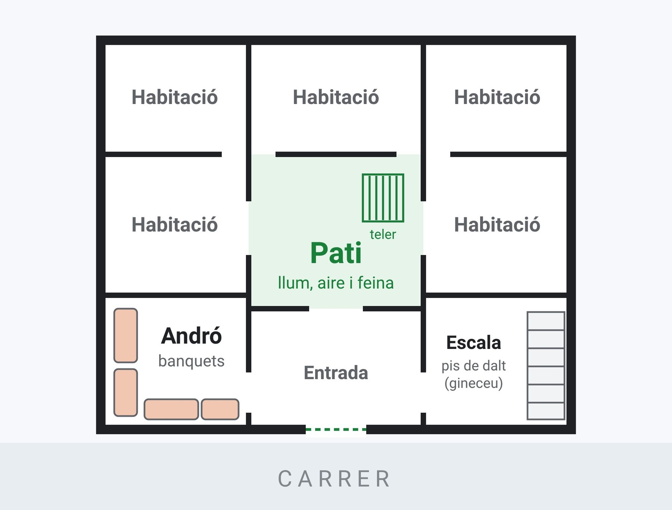




Una casa al voltant d'un pati
2
Parets de tova. Maons de fang assecats al sol, sobre una base de pedra, i teulada de teules.
El pati. Donava llum i aire. Les dones hi feien bona part de la feina.
L'andró. L'home hi rebia els amics i hi feia banquets.
El gineceu. La part de les dones, de vegades al pis de dalt.
Planta d'una casa atenesa. Esquema, no és una casa real. Dibuix: professordesocials.cat, CC BY-SA 4.0.
Notes:
La majoria de cases eren senzilles. Les habitacions s'obrien a un pati central. Als banquets de l'andró no hi anaven les dones de la família. Els textos antics parlen del gineceu, però l'arqueologia mostra que les dones treballaven per tota la casa, sobretot al pati. Al dibuix hi ha un teler al pati, com el de la diapositiva següent.

Slide 22
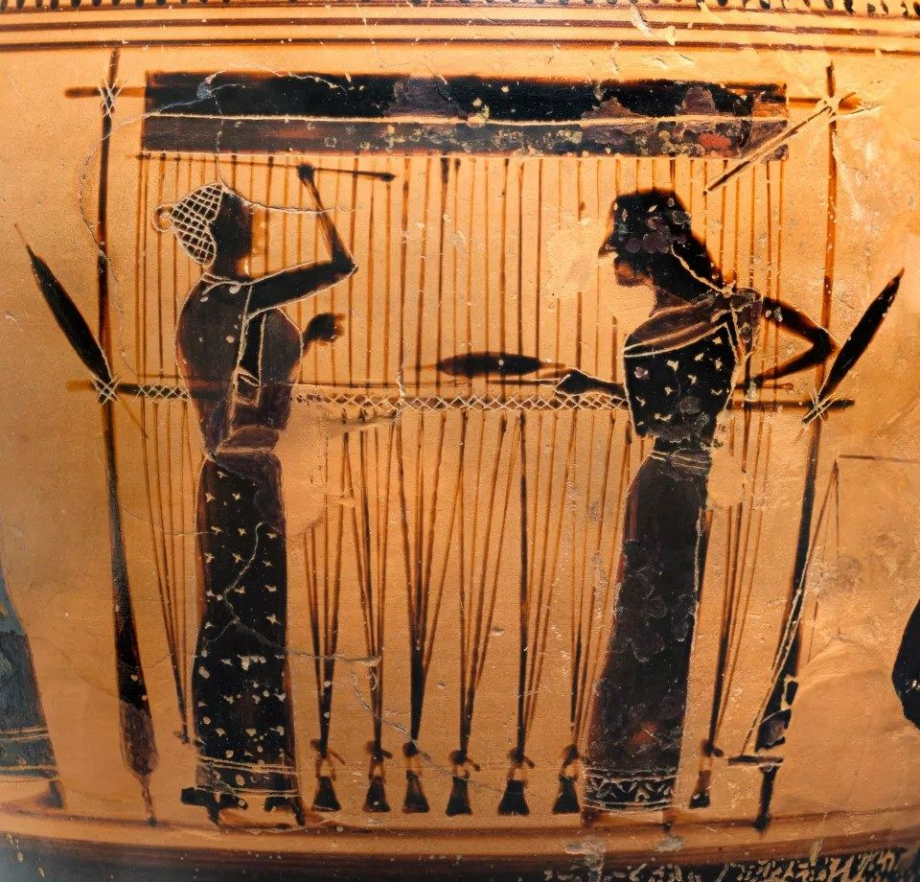





Les dones i la família
2
Sota un tutor. Sempre sota l'autoritat d'un home, el kyrios. Primer el pare i després el marit.
Casades molt joves. Cap als catorze o quinze anys, amb un home d'uns trenta que havia triat el pare.
Governaven la casa. Dirigien els esclaus, criaven els fills i filaven i teixien la roba.
Un paper a la religió. Hi havia festes només per a dones, i ser sacerdotessa d'Atena tenia gran prestigi.
Les pobres, a treballar. Venien al mercat, rentaven roba o feien de dides.
Dues dones teixint en un teler vertical (cap al 550-530 aC). Detall d'un lècit atribuït al pintor d'Amasis. Metropolitan Museum of Art, Nova York. Foto: The Met, domini públic (CC0).
Notes:
Sortien de casa per anar a les festes religioses, per visitar les tombes de la família o per anar a buscar aigua a la font. Les tesmofòries eren una festa només per a dones. Viure tancada a casa era un ideal que només es podien permetre les famílies riques. Atenció, el llibre de text diu que el divorci només el podia demanar el marit. No és exacte. La dona també podia deixar el marit i registrar-ho davant l'arcont, tot i que era poc freqüent.

Slide 23
Una casa ideal?
2
Font directa · Xenofont, Economia (segle IV aC)
«Déu ha disposat per endavant, em sembla a mi, la natura de la dona per a les feines i les cures de dins casa. [...] És més honest per a la dona de romandre a casa que de rodar per vila, i més vergonyós per a l'home de romandre a casa que de captenir-se dels afers de fora.»
Xenofont, Economia, VII, 22 i 30. Traducció de Carles Riba (Fundació Bernat Metge). Iscòmac, un atenès ric, explica a Sòcrates com va ensenyar a portar la casa a la seva dona.
Paraules difícils
Pensa-hi
Rodar per vila vol dir anar pel carrer. Captenir-se dels afers de fora és ocupar-se dels assumptes de fora de casa.
Aquest text explica com vivien totes les atenenques?
Notes:
Resposta. No. És l'ideal d'una família rica, no la vida de totes les atenenques. Les dones pobres havien de treballar fora de casa per viure. Iscòmac diu que la seva dona «encara no tenia quinze anys quan entrà a casa meva». A la pàgina de la unitat hi ha l'enllaç al text comentat del projecte Gynaikes, Mulieres de la Universitat de Barcelona.

Slide 24
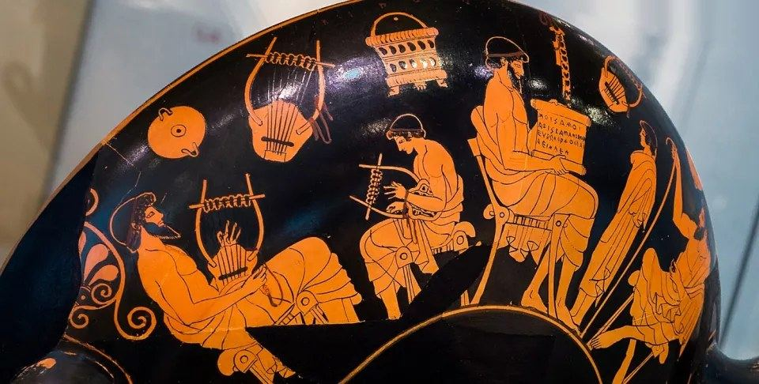



L'escola, només per als nois que la podien pagar
2
A Atenes no hi havia escoles públiques. Les famílies que s'ho podien permetre pagaven mestres particulars als fills.
Lletres. Llegir, escriure, comptar i recitar Homer de memòria.
Música. Tocar la lira i cantar.
La palestra. Gimnàstica i lluita, amb un entrenador.
Una escola a Atenes (cap al 480 aC). Copa del pintor Duris. Antikensammlung, Museus Estatals de Berlín. Foto: ArchaiOptix, Wikimedia Commons, CC BY-SA 4.0.
Notes:
Escrivien sobre tauletes de cera. La copa de Duris es pot llegir com una font, figura per figura. A l'esquerra, mestre i alumne toquen la lira junts. Al centre, un mestre sosté un rotlle amb l'inici d'un poema heroic, que l'alumne dret ha de recitar de memòria. L'home assegut de la dreta, amb un bastó, és el pedagog. Cada matèria tenia un mestre diferent.

Slide 25


Qui anava a l'escola?
2
El pedagog
Les noies
Els fills dels pobres
Un esclau acompanyava el noi a classe i el vigilava. D'aquí ve pedagogia.
No hi anaven. A casa, amb la mare, aprenien a filar, teixir i portar la casa, i algunes, a llegir.
Aprenien l'ofici del pare.
Una llei atribuïda a Soló
Un fill no estava obligat a mantenir de vell el pare que no li hagués ensenyat un ofici.
Notes:
Pedagog vol dir «el qui condueix el nen». Pregunteu per què una llei com la de Soló obligava, de fet, els pares a ensenyar un ofici als fills. Compareu-ho amb l'escola obligatòria i gratuïta d'avui, per a nois i noies.

Slide 26






Esclaus i metecs a la feina
2
Els esclaus
Els metecs
La majoria no eren grecs. Presoners de guerra o comprats.
Estrangers lliures, molts d'altres polis, i antics esclaus.
A les cases cuinaven, netejaven i cuidaven els nens.
Pagaven un impost especial i necessitaven un ciutadà que en respongués.
Als tallers feien armes, mobles i altres objectes.
Sense un permís especial, no podien comprar terres ni cases.
A les mines de plata de Làurion, la vida era duríssima.
Molts es van fer rics amb el comerç, la banca o els tallers.
Notes:
Molts esclaus venien de Tràcia o d'Àsia Menor. El pare de l'orador Demòstenes tenia més de cinquanta esclaus en dos tallers. El general Nícias tenia mil esclaus a les mines de Làurion, que llogava a un empresari de les mines. La ciutat també tenia esclaus públics, que guardaven els arxius o comprovaven a l'àgora que les monedes no fossin falses. L'impost dels metecs era de dotze dracmes l'any per als homes. Molts metecs es van fer rics al port del Pireu. El banquer Pasió havia començat com a esclau en una banca del Pireu i va acabar sent ciutadà. El filòsof Aristòtil, nascut a Estagira, també va viure a Atenes com a metec.

Slide 27
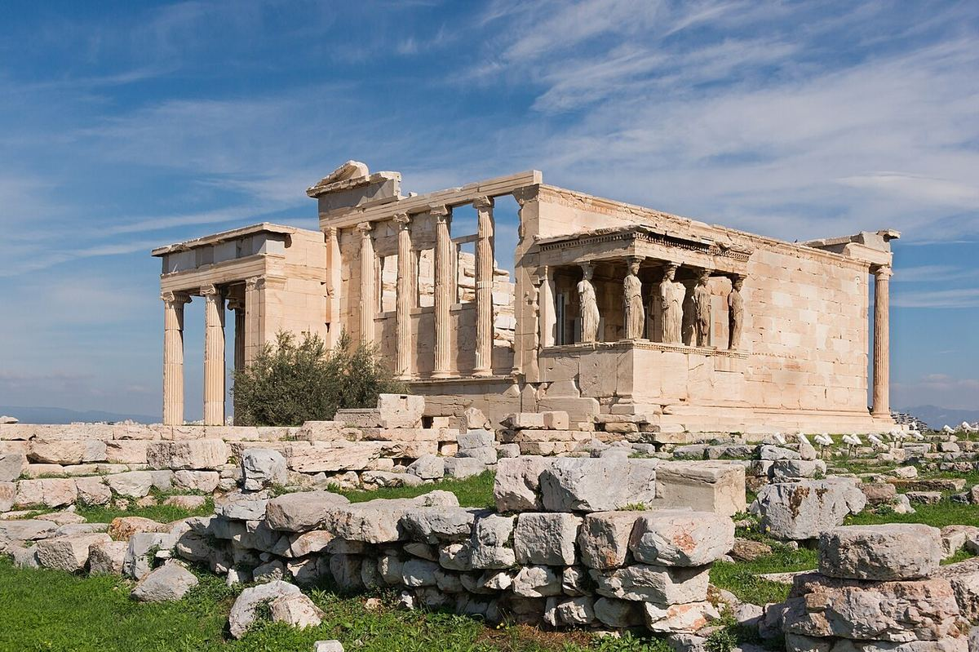


Treballant plegats
2
Els comptes de les obres de l'Erectèon es van gravar en pedra i encara es conserven. Hi surten picapedrers i fusters que cobraven el mateix per la mateixa feina.
Ciutadà Una dracma al dia. Per a ell.
Metec Una dracma al dia. Per a ell.
Esclau Una dracma al dia. Però se l'emportava l'amo.
L'Erectèon, un dels temples de l'Acròpolis d'Atenes. Foto: Jebulon, Wikimedia Commons, domini públic (CC0).
Notes:
La xifra de la pàgina és «sovint una dracma al dia». Els comptes de l'Erectèon són una font directa excepcional, perquè mostren ciutadans, metecs i esclaus treballant junts a la mateixa obra. El sou dels esclaus se l'emportava l'amo. Pregunteu quina diferència hi ha, doncs, entre els tres, si cobraven el mateix.

Slide 28
Comprova-ho
2
Paraules clau
Acròpolis
Àgora
Democràcia
Ostracisme
Metec
Oikos
Pedagog
Quina diferència hi ha entre l'acròpolis i l'àgora?
Per què els atenesos preferien el sorteig a les eleccions per a molts càrrecs?
1
2
Qui no podia participar en política a Atenes?
Per què diem que viure tancada a casa era un ideal de les famílies riques?
3
4
Què feia el pedagog?
Digues una diferència entre un metec i un esclau.
5
6
Notes:
Respostes. 1, l'acròpolis és la part alta i fortificada, amb els temples. L'àgora és la plaça pública de la ciutat baixa, amb el mercat, on es parlava de negocis i de política. 2, perquè pensaven que les eleccions afavorien els rics i famosos, i que el sorteig era realment igualitari. 3, les dones, els metecs (estrangers residents) i els esclaus. Només un de cada deu habitants de l'Àtica hi participava. 4, perquè les dones pobres havien de treballar fora per viure. Venien al mercat, rentaven roba o feien de dides. 5, era l'esclau que acompanyava el noi a classe i el vigilava. 6, el metec era lliure, tot i que no tenia drets polítics i pagava un impost especial. L'esclau era propietat d'un amo i no tenia cap dret.

Slide 29
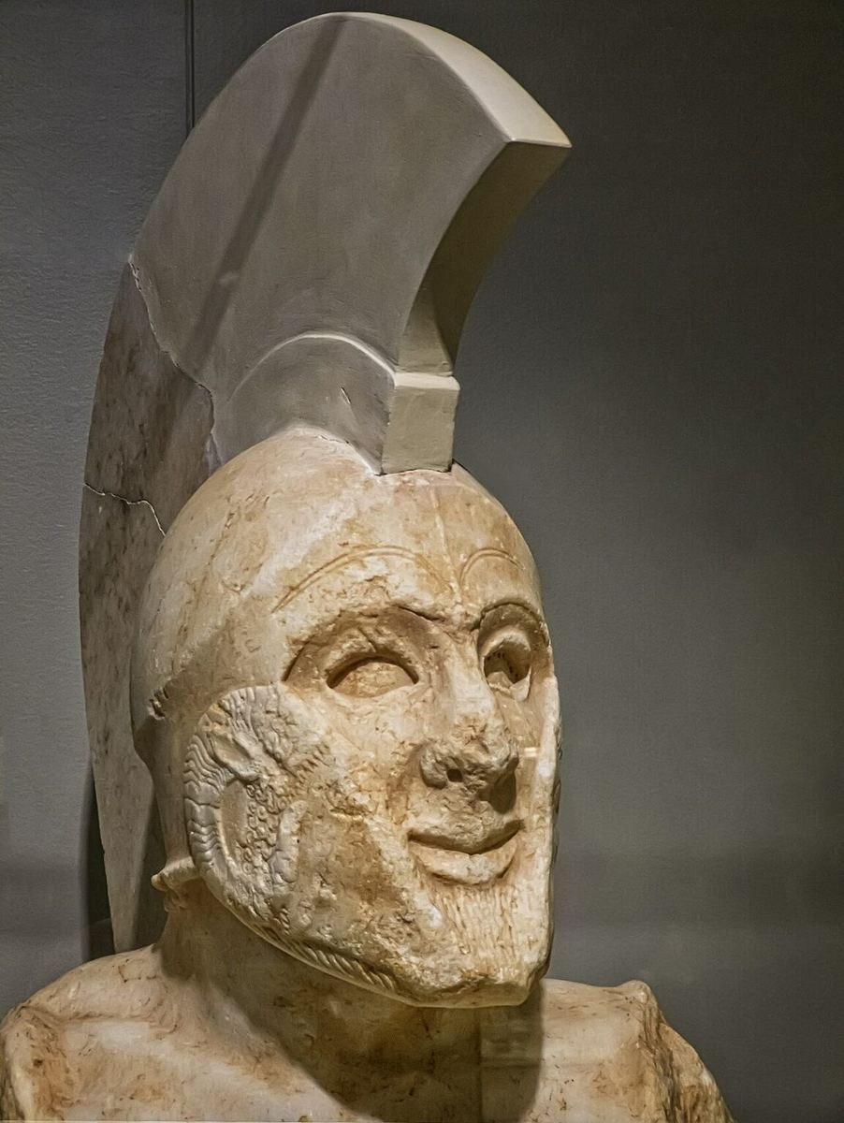
Apartat 3
Esparta. La polis militar
Pregunta guia
Què passaria si l'escola només et preparés per ser soldat?
Estàtua d'un hoplita, coneguda com «Leònides» (480-470 aC), trobada el 1925 a l'acròpolis d'Esparta. No sabem del cert a qui representa. Museu Arqueològic d'Esparta. Foto: Mary Harrsch, Wikimedia Commons, CC BY-SA 4.0.
Notes:
Hi va haver centenars de polis, però dues van destacar per sobre de totes, i no podien ser més diferents. Mentre Atenes apostava per la paraula, el comerç i la participació, Esparta es va organitzar com una autèntica societat-quarter, dedicada a formar els millors soldats del món grec. L'estàtua serveix per parlar de com posem nom a les troballes. És de marbre de Paros i els arqueòlegs la van batejar amb el nom del rei de les Termòpiles, però és una hipòtesi. Si surt la pel·lícula 300, recordeu que és per a majors de 18 anys i que deforma molt la història.

Slide 30


Atenes i Esparta, cara a cara
3
 | Atenes | Esparta
Govern | Democràcia. Els ciutadans decideixen a l'assemblea. | Oligarquia militar. Dos reis, un consell d'ancians i una minoria que controla el poder.
Economia | Comerç marítim, artesania i un gran port, el Pireu. | Agricultura treballada pels ilotes, camperols sotmesos.
Valors | La paraula, la cultura, la bellesa, la participació. | La disciplina, l'obediència, la força militar.
Educació | Lectura, escriptura, música, gimnàstica i retòrica per als nois de famílies ciutadanes. | L'agogé. Educació militar estatal des dels 7 anys, duríssima.
Les dones | Recloses a casa, sense drets polítics, dedicades a la llar. | Més llibertat i educació física. Havien de criar futurs guerrers forts.
Notes:
Feu omplir la taula en parelles abans de projectar-la. Una manera ràpida és mostrar només la primera columna i que cada parella completi Atenes i Esparta amb el que recorda.

Slide 31
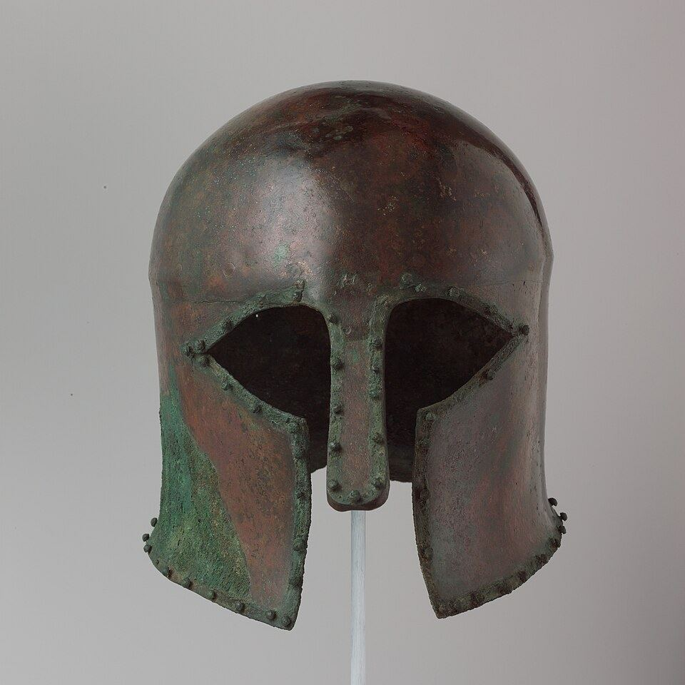


Espartiates, periecs i ilotes
3
Espartiates
Ciutadans de ple dret. Soldats professionals.
Periecs
Homes lliures. Comerç i artesania, però sense drets polítics.
Ilotes
Població sotmesa, molt més nombrosa. Treballava la terra per als espartiates.
Un casc corinti de bronze, com el de molts hoplites. Metropolitan Museum of Art, Nova York. Foto: The Met, domini públic (CC0).
Paraula clau · Hoplita
Soldat d'infanteria grec armat amb llança, escut rodó i casc, que combatia en una formació tancada anomenada falange.
Per què tant d'exèrcit?
La por constant a una revolta dels ilotes explica, en bona part, l'obsessió militar d'Esparta.
Notes:
La piràmide no és a escala. Vol dir que els espartiates eren pocs i els ilotes, molts més. Pregunteu per què una minoria de ciutadans que vivia de la feina d'una majoria sotmesa havia d'estar sempre armada. El casc protegia tot el cap i deixava només una obertura per als ulls i la boca.

Slide 32
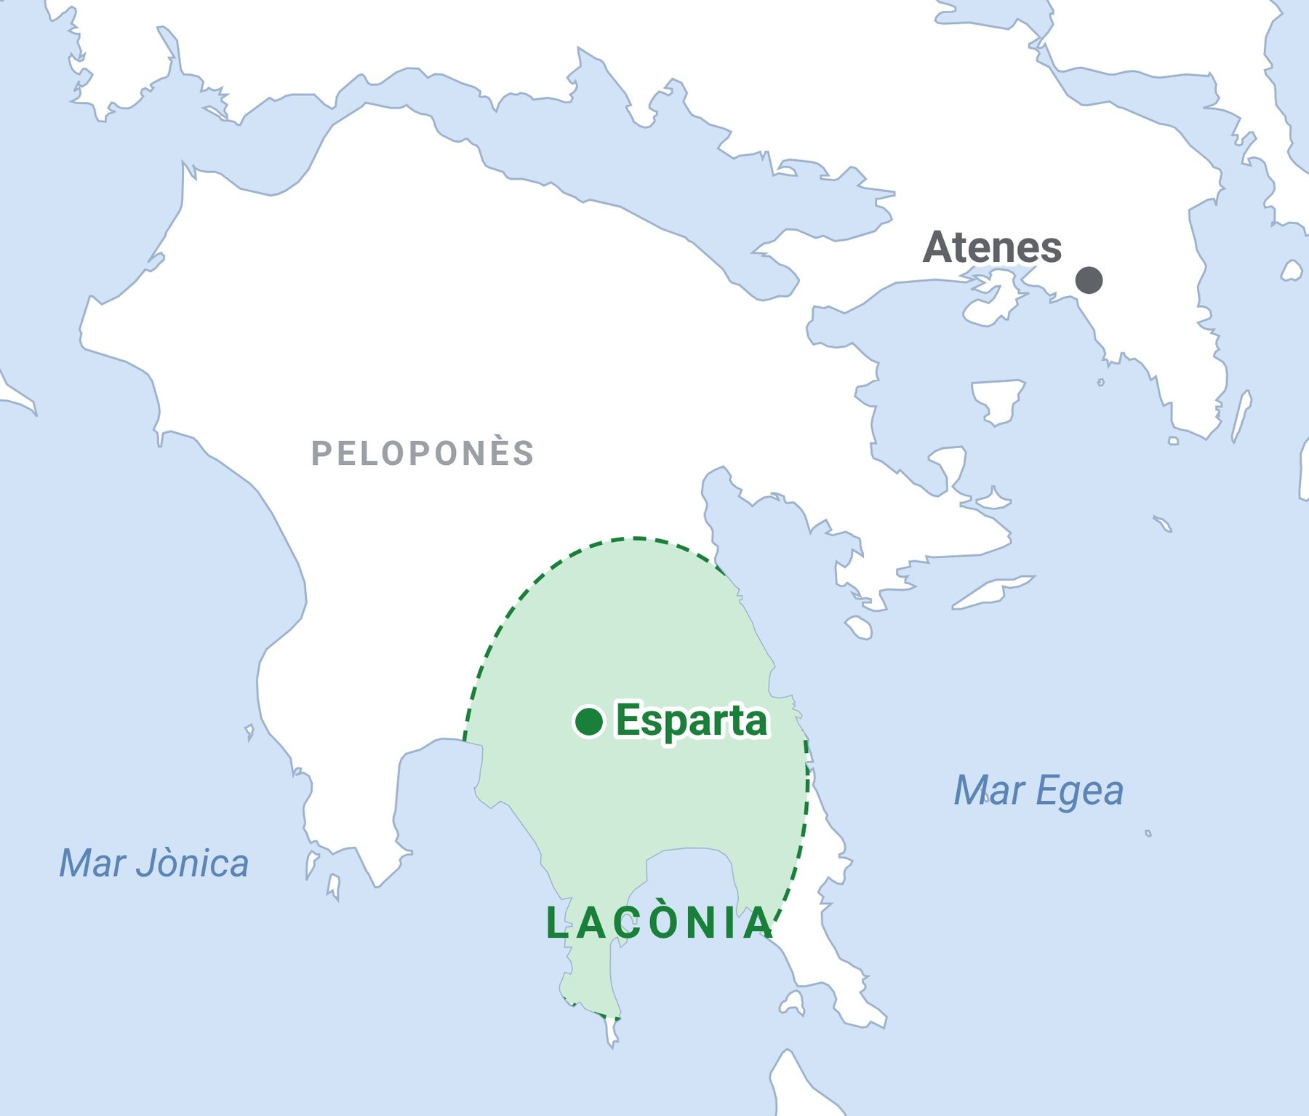
Espartà i lacònic
3
Encara avui fem servir aquests dos noms com a adjectius.
Espartà
D'una vida austera i dura en diem espartana.
Lacònic
D'una resposta breu i contundent en diem lacònica.
Saps que…?
Filip II de Macedònia va amenaçar Esparta. «Si entro a Lacònia, ho arrasaré tot». La resposta va ser «Si».
Lacònia, la regió d'Esparta, al Peloponès. Mapa: professordesocials.cat, CC BY-SA 4.0. Base cartogràfica: Natural Earth (domini públic).
Notes:
Expliquen que el rei Filip II de Macedònia va amenaçar els espartans amb un missatge, i que la resposta espartana va ser una sola paraula, «Si». Demaneu a l'alumnat una resposta lacònica a una pregunta qualsevol de la classe. A l'apartat 5 tornarem a trobar Filip II de Macedònia, el pare d'Alexandre.

Slide 33
Comprova-ho
3
Paraules clau
Oligarquia
Agogé
Espartiates
Periecs
Ilotes
Hoplita
Digues dues diferències entre Atenes i Esparta.
1
Què era l'agogé?
2
Per què Esparta estava tan obsessionada amb l'exèrcit?
3
Notes:
Respostes. 1, per exemple, Atenes era una democràcia i Esparta una oligarquia militar. Atenes vivia del comerç marítim i Esparta de l'agricultura dels ilotes. N'hi ha prou amb dues de la taula. 2, l'educació militar estatal dels espartans, que començava als 7 anys i era duríssima. 3, en bona part per por a una revolta dels ilotes, que eren molt més nombrosos que els espartiates.

Slide 34
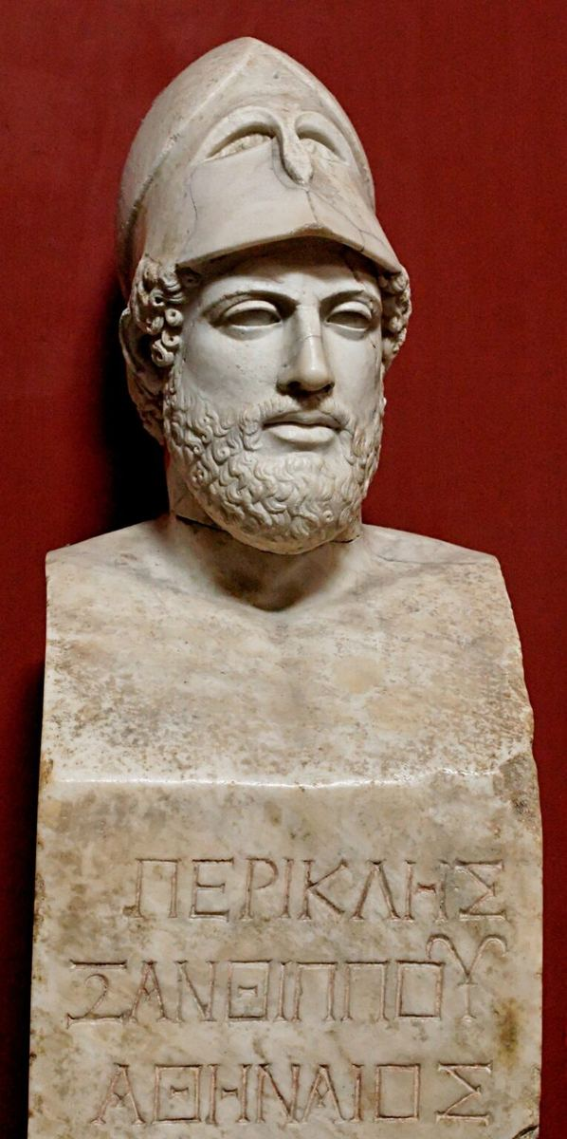
Apartat 4
Les guerres mèdiques i el segle de Pèricles
Pregunta guia
Com van poder unes ciutats petites aturar l'imperi més gran del món?
Bust de Pèricles amb el casc d'estrateg. Còpia romana d'un original grec de cap al 430 aC. Museus Vaticans. Foto: Jastrow, Wikimedia Commons, domini públic.
Notes:
L'apartat explica com les polis gregues van aturar l'Imperi persa, com Atenes va convertir la lliga de Delos en un imperi, l'esplendor del segle de Pèricles i la guerra del Peloponès, que va deixar totes les polis exhaustes. La inscripció del bust diu «Pèricles, fill de Xàntip, atenès». Porta el casc d'estrateg, el càrrec militar per al qual l'escollien any rere any. La línia del temps de l'apartat 1 ajuda a ordenar Marató, Salamina, Pèricles i el Peloponès.

Slide 35
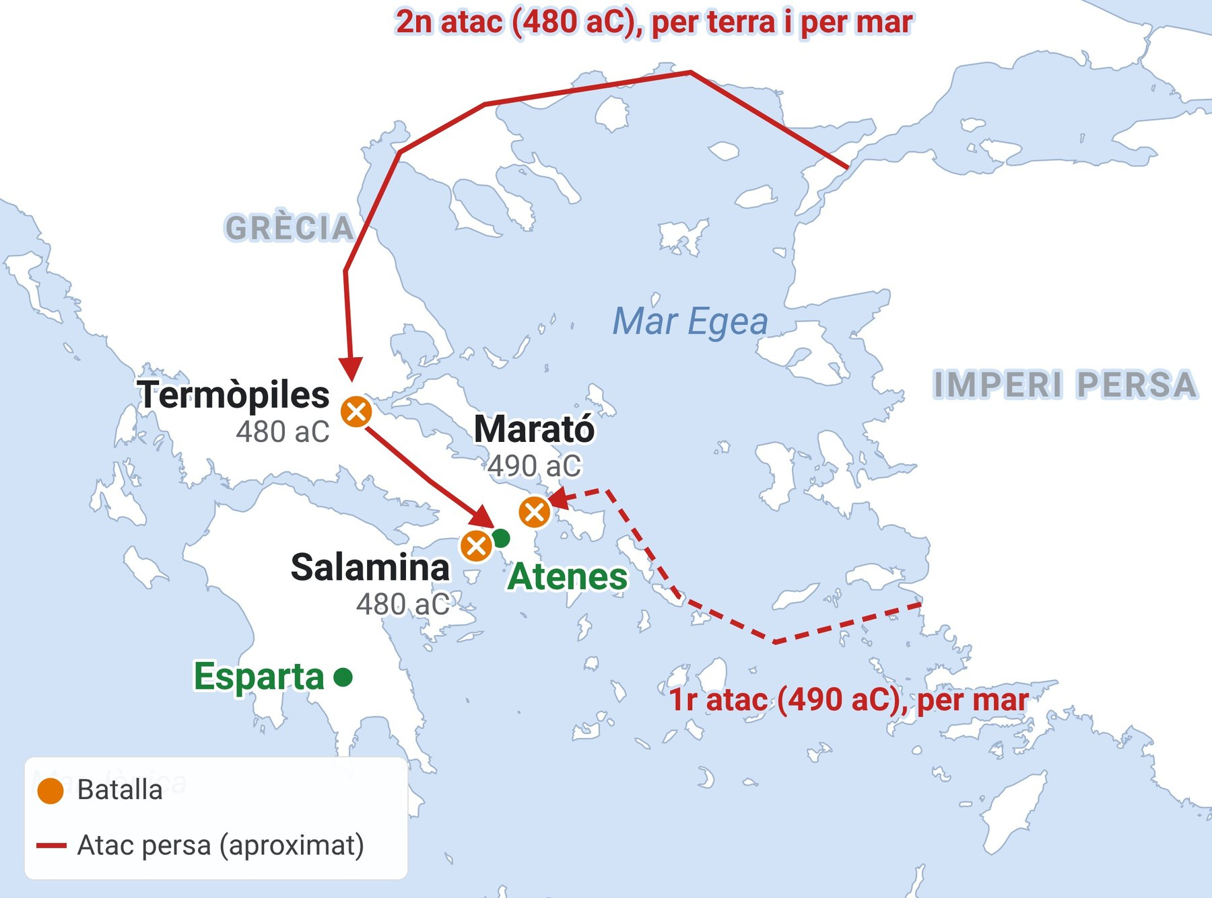
Les guerres mèdiques. David contra Goliat
4
A principis del segle V aC, l'Imperi persa, el més gran del món, va intentar conquerir Grècia. Les polis, unides per primera vegada, el van aturar.
490 aC
Marató. Els atenesos derroten el primer atac.
480 aC
Termòpiles. Leònides i els seus 300 hoplites resisteixen, però Xerxes arrasa Grècia central.
480 aC
Salamina. La flota atenesa destrueix la persa i decideix la guerra.
Per què «mèdiques»?
Les guerres mèdiques. Les rutes dels atacs perses són aproximades. Mapa: professordesocials.cat, CC BY-SA 4.0. Base cartogràfica: Natural Earth (domini públic).
Els grecs anomenaven «medes» els perses.
Notes:
Hi va haver dues guerres, dos atacs perses. En el segon atac, Xerxes va arrasar Grècia central malgrat la resistència de Leònides. A les Termòpiles, els 300 hoplites espartans anaven acompanyats per uns quants milers de soldats d'altres polis. Seguiu les fletxes del mapa amb l'alumnat. El traçat de les rutes és aproximat.

Slide 36
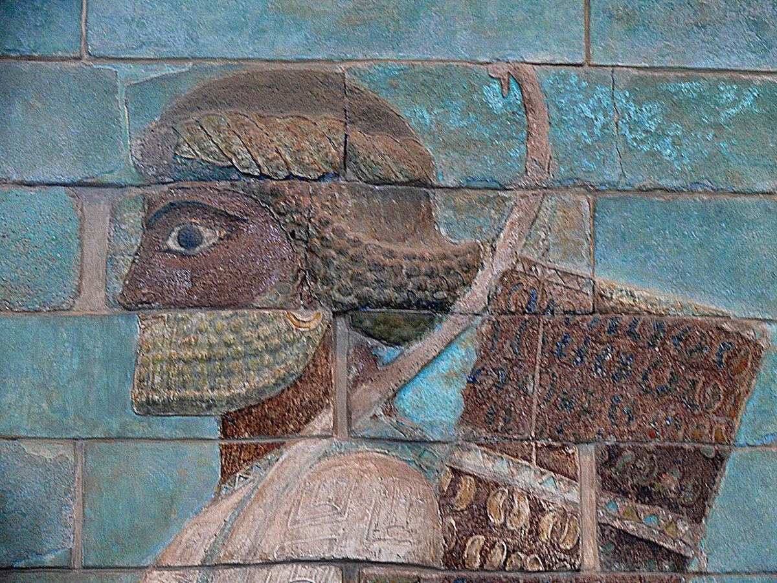
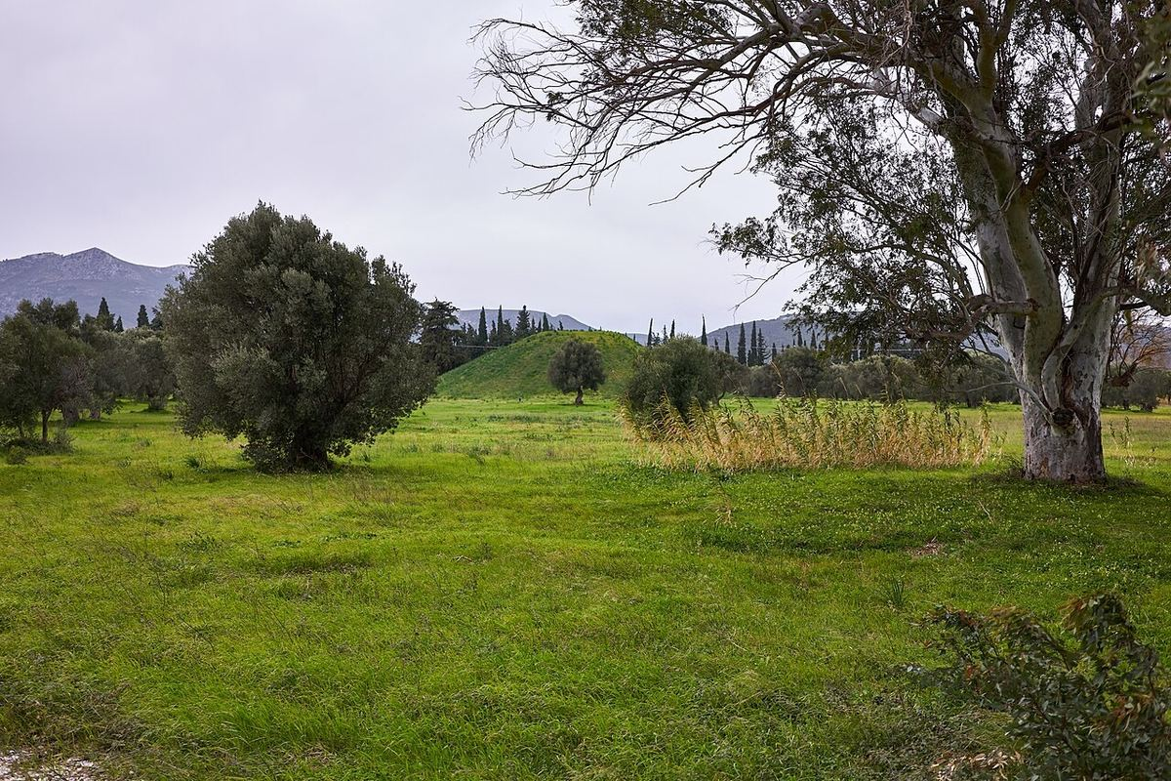
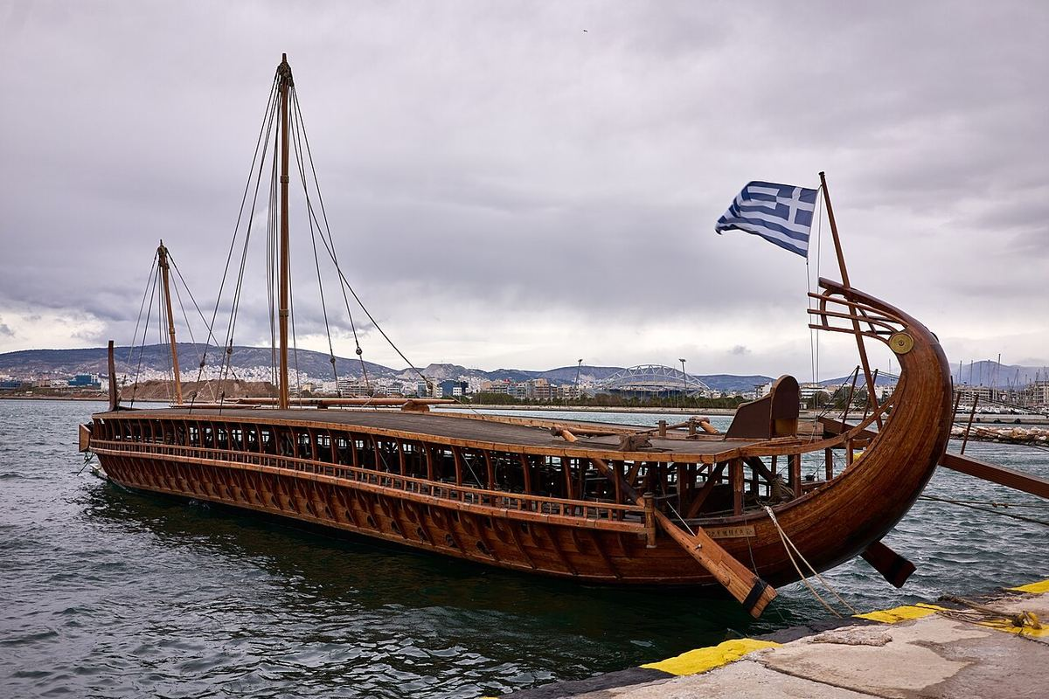
Perses contra grecs
4
Un soldat de la guàrdia del rei persa. Rajoles del palau de Susa (Iran). Museu del Louvre. Foto: dynamosquito, Wikimedia Commons, CC BY-SA 2.0.
El túmul de Marató, on es van enterrar els atenesos morts a la batalla. Foto: George E. Koronaios, Wikimedia Commons, CC0.
L'Olympias, rèplica moderna d'un trirrem, el vaixell de guerra atenès. Foto: George E. Koronaios, Wikimedia Commons, CC BY-SA 4.0.
L'Imperi persa
Marató, 490 aC
Salamina, 480 aC
L'imperi més gran del món. El rei Xerxes va dirigir el segon atac.
Els atenesos guanyen. Segons la llegenda, un missatger va córrer uns 40 km fins a Atenes per donar la notícia.
La flota atenesa destrueix la persa a l'estret de Salamina.
Notes:
D'aquí ve el nom de la cursa de marató. Els trirrems eren vaixells de guerra amb tres fileres de rems i un esperó a la proa per envestir les naus enemigues. L'Olympias és una rèplica que es pot visitar a prop d'Atenes. El túmul de Marató es conserva a la plana de la batalla.

Slide 37
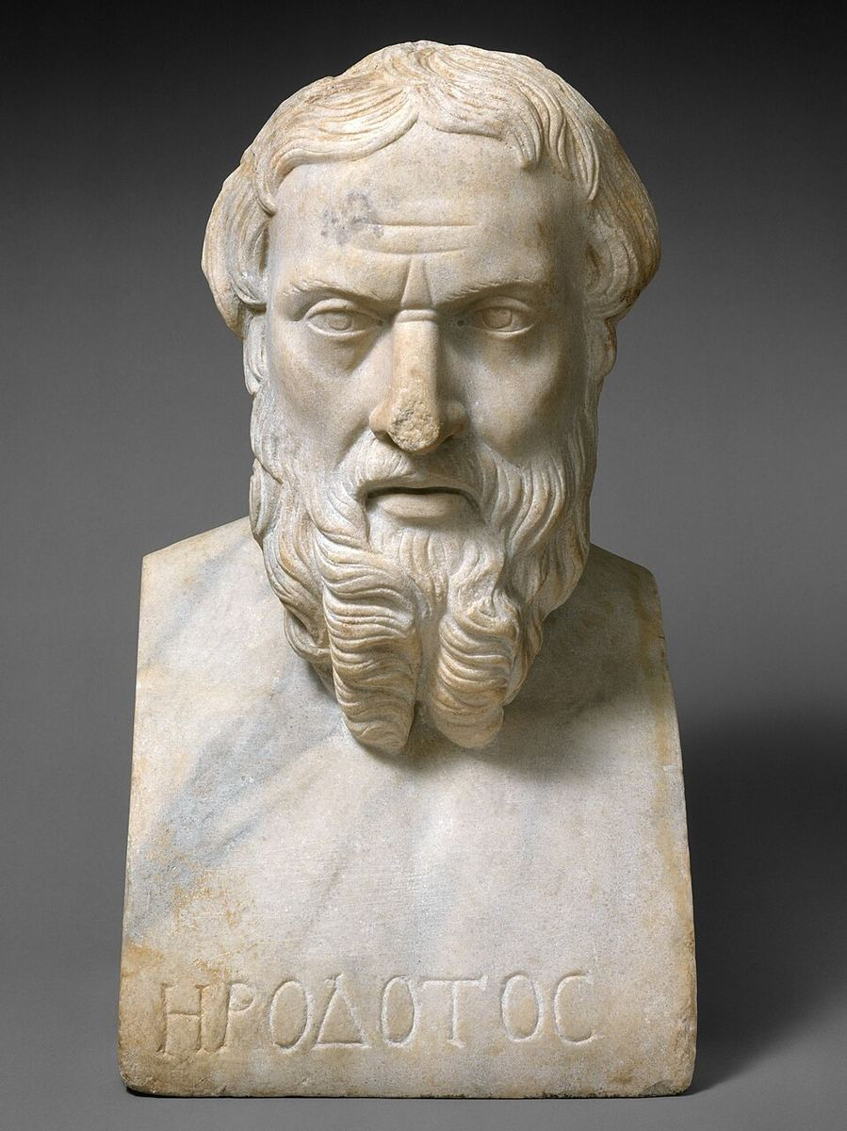
El primer historiador
4
Font directa · Heròdot, Històries (segle V aC)
«Aquesta és la raó de la investigació d'Heròdot d'Halicarnàs, de manera que el que ha fet l'ésser humà no s'esvaeixi, ni les grans i meravelloses accions mostrades per grecs i bàrbars han de romandre sense la seva glòria, i també per quina causa van guerrejar els uns amb els altres.»
Inici de les Històries, dedicades a les guerres mèdiques. Traducció de la Viquipèdia. En català, l'obra completa és a la col·lecció Bernat Metge.
Heròdot. Còpia romana. Metropolitan Museum of Art. Foto: The Met, CC0.
Saps que…?
La marató moderna no fa la distància de la llegenda. A Atenes 1896 va fer uns 40 km. Els 42,195 km actuals són dels Jocs de Londres del 1908, i són oficials des del 1921.
Notes:
Pregunteu per què escrivia Heròdot, segons ell mateix. Perquè no s'oblidés el que havien fet els humans i per explicar per quina causa van fer la guerra. Per a l'ampliació, compareu el relat d'Heròdot amb un manual actual (activitat d'ampliació 10). Sobre la marató, de Marató a Atenes hi ha uns 40 km, i la federació internacional d'atletisme va fixar els 42,195 km com a distància oficial el 1921.

Slide 38
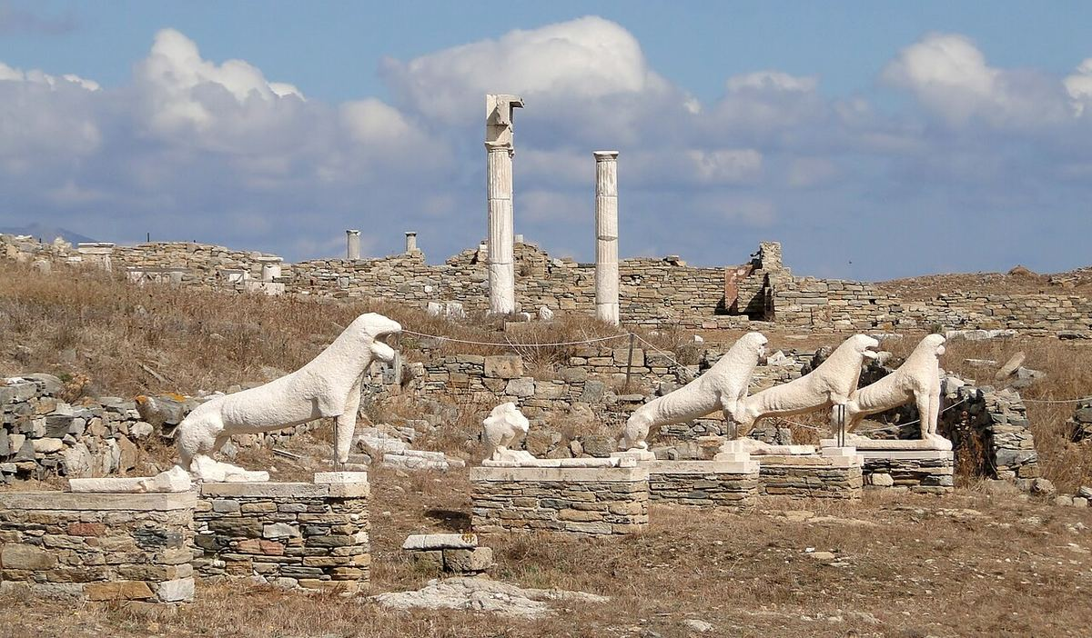
La lliga de Delos. D'aliança a imperi
4
Una aliança. Cap al 478 aC, Atenes i moltes polis de l'Egeu s'uneixen contra els perses.
Vaixells o diners. Cada membre aporta vaixells o paga un tribut. El tresor es guarda a Delos.
Atenes mana. Té la flota més gran. Si una polis vol sortir, com Naxos, l'obliga a quedar-s'hi.
Un imperi. El 454 aC el tresor passa a Atenes. Una part paga la nova Acròpolis.
La terrassa dels lleons de Delos, l'illa on es guardava el tresor de la lliga. Foto: Bernard Gagnon, Wikimedia Commons, CC BY-SA 3.0.
Paraula clau · Lliga de Delos
Aliança de polis gregues dirigida per Atenes i creada cap al 478 aC per defensar-se dels perses. Atenes la va acabar convertint en un imperi.
Notes:
El tresor comú es guardava a l'illa de Delos, al santuari d'Apol·lo, i d'aquí ve el nom. La majoria de membres van preferir pagar el tribut. Els diners dels aliats van pagar, en part, el Partenó. Podeu debatre amb l'alumnat si era just pagar el Partenó amb el tribut dels aliats.

Slide 39
El segle de Pèricles
4
461-429 aC
La polis més poderosa
La democràcia es consolida
L'Acròpolis reconstruïda
Pèricles dirigeix la política atenesa durant més de 30 anys.
Atenes és la més rica de Grècia, al capdavant de la lliga de Delos.
I la ciutat viu la seva màxima esplendor.
Amb el Partenó. Hi arriben els millors artistes, filòsofs i científics.
L'edat d'or d'Atenes
Per això el segle V aC s'anomena el «segle de Pèricles» o l'edat d'or d'Atenes.
Notes:
Pèricles era un dels deu estrategs, un càrrec que s'escollia per elecció, i l'escollien any rere any. El seu bust és a la portada de l'apartat. Recordeu que una part dels diners de la lliga de Delos va pagar les obres de l'Acròpolis.

Slide 40
La guerra del Peloponès
4
Atenes i la lliga de Delos
contra
Esparta i la lliga del Peloponès
431 aC
Esclata la guerra, llarga i devastadora.
La causa, segons Tucídides
Esparta veia amb por com creixia el poder d'Atenes. Segons Tucídides, que la va viure, aquesta por va ser la causa més profunda de la guerra.
405 aC
Esparta destrueix la flota atenesa.
404 aC
Atenes, assetjada i sense menjar, es rendeix. Perd la flota, les muralles i l'imperi.
Conseqüència
La guerra va deixar totes les polis exhaustes i enfrontades.
Notes:
L'esplendor va durar poc. Després de la rendició, la lliga de Delos es va dissoldre. Tucídides és el mateix historiador del discurs fúnebre de Pèricles de l'apartat 2. La debilitat de les polis després de la guerra explica el que passa a l'apartat 5, l'arribada de Macedònia.

Slide 41
Comprova-ho
4
Paraules clau
Guerres mèdiques
Marató
Salamina
Lliga de Delos
Segle de Pèricles
Peloponès
Qui es va enfrontar a les guerres mèdiques i qui va guanyar?
Què va passar a Salamina?
1
2
Per què el segle V aC s'anomena «segle de Pèricles»?
Per què diem que la lliga de Delos es va convertir en un imperi d'Atenes?
3
4
Segons Tucídides, quina va ser la causa més profunda de la guerra del Peloponès?
5
Notes:
Respostes. 1, les polis gregues, unides, contra l'Imperi persa. Van guanyar els grecs. 2, la flota atenesa va destruir la flota persa el 480 aC, i aquella victòria va decidir la guerra. 3, perquè sota el seu lideratge Atenes va viure la seva màxima esplendor, es va consolidar la democràcia i es va reconstruir l'Acròpolis amb el Partenó. 4, perquè Atenes obligava els aliats a pagar i a quedar-s'hi per la força, va portar el tresor a Atenes i en va fer servir els diners. 5, la por que tenia Esparta del creixement del poder d'Atenes.

Slide 42
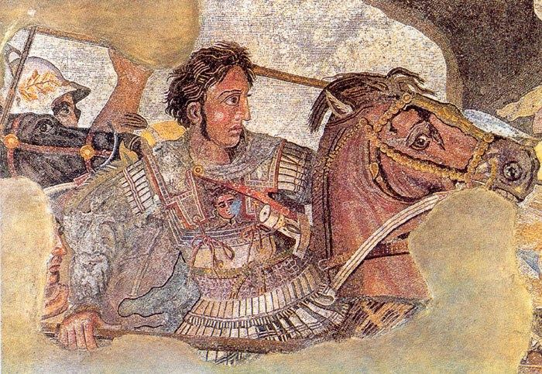
Apartat 5
Alexandre el Magne i l'època hel·lenística
Alexandre a la batalla d'Issos (333 aC), muntant el seu cavall, Bucèfal. Detall del mosaic d'Alexandre de Pompeia (cap al 100 aC). Museu Arqueològic Nacional de Nàpols. Foto: Ruthven, Wikimedia Commons, domini públic.
Pregunta guia
Com pot un sol rei, en onze anys, arribar de Grècia fins a l'Índia?
Notes:
L'apartat explica com Macedònia va dominar les polis, les conquestes d'Alexandre, els regnes que van sortir del seu imperi i l'hel·lenisme. El mosaic es va trobar a la Casa del Faune de Pompeia i segurament es va fer a partir d'una pintura grega anterior.

Slide 43
Macedònia i la batalla de Queronea
5
La debilitat de les polis la va aprofitar un regne del nord que els grecs consideraven mig bàrbar, Macedònia.
Un exèrcit nou
Queronea, 338 aC
La lliga de Corint
336 aC
Filip II arma la falange amb sarisses, llances molt més llargues.
Filip derrota Atenes i Tebes.
L'any següent reuneix les polis per atacar l'Imperi persa.
Filip és assassinat. El succeeix el seu fill, Alexandre.
Llança d'hoplita
Sarissa, de 4 a 7 metres
El final de les polis lliures
Les polis continuaven governant-se, però ja no eren independents.
Notes:
La comparació de les llances és orientativa, no a escala exacta. La lliga de Corint la dirigia Filip i havia de servir per atacar l'Imperi persa, però ell va ser assassinat el 336 aC, abans de començar la guerra. Queronea (338 aC) marca el final de la independència de les polis, i és la data amb què alguns llibres tanquen l'època clàssica. La pàgina de la unitat la tanca el 323 aC, amb la mort d'Alexandre (vegeu la nota de l'apartat 1).

Slide 44
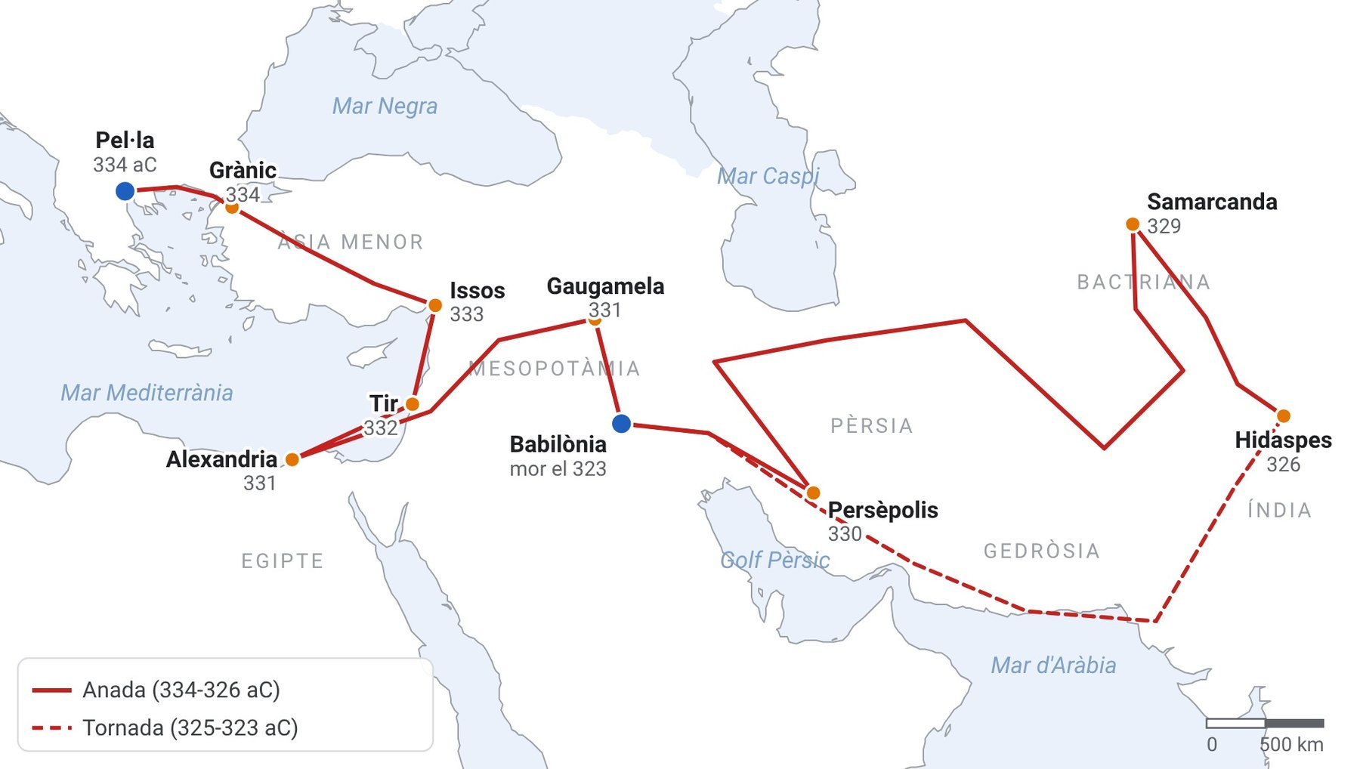


Les conquestes d'Alexandre
5
11 anys
(334-323 aC) per conquerir tot l'Imperi persa i arribar fins a Egipte i l'Índia.
Educat pel filòsof Aristòtil.
L'imperi més gran que s'havia vist mai.
Va morir a Babilònia als 32 anys.
La ruta d'Alexandre (334-323 aC). La línia contínua és l'anada fins a l'Índia, i la discontínua, la tornada fins a Babilònia. Traçat aproximat. Mapa: professordesocials.cat, CC BY-SA 4.0. Base cartogràfica: Natural Earth (domini públic).
Notes:
Seguiu la ruta al mapa amb l'alumnat i feu-los calcular els anys entre cada punt. Surt de Pel·la, capital de Macedònia, el 334 aC. Venç al Grànic (334) i a Issos (333), pren Tir (332), funda Alexandria a Egipte (331), venç a Gaugamela (331), entra a Babilònia i a Persèpolis (330), arriba a Samarcanda (329) i al riu Hidaspes, a l'Índia (326). Torna per Gedròsia i mor a Babilònia el 323 aC. El seu imperi es va repartir entre els seus generals.

Slide 45
Els regnes hel·lenístics
5
Alexandre va morir sense un hereu adult. Els seus generals, els diàdocs («successors»), es van fer la guerra durant dècades i es van repartir l'imperi.
L'Egipte dels Ptolemeus
Els Selèucides
Macedònia
Capital a Alexandria. Els seus reis governaven com a faraons.
A l'Àsia, amb capital a Antioquia, a Síria.
Amb els Antigònides, dominava bona part de Grècia.
Reis amb tot el poder
El final
Eren macedonis o grecs, amb un poder absolut sobre pobles molt diversos. Alguns, com els Ptolemeus, es feien adorar com a déus.
Roma els va anar conquerint. El darrer a caure va ser l'Egipte de Cleòpatra, després de la batalla d'Àccium (31 aC).
Notes:
Els tres regnes més grans van ser l'Egipte dels Ptolemeus, el dels Selèucides i Macedònia. Diàdocs és una paraula del glossari. L'any 31 aC, amb la caiguda de l'Egipte de Cleòpatra, es tanca l'època hel·lenística a la línia del temps de l'apartat 1.

Slide 46
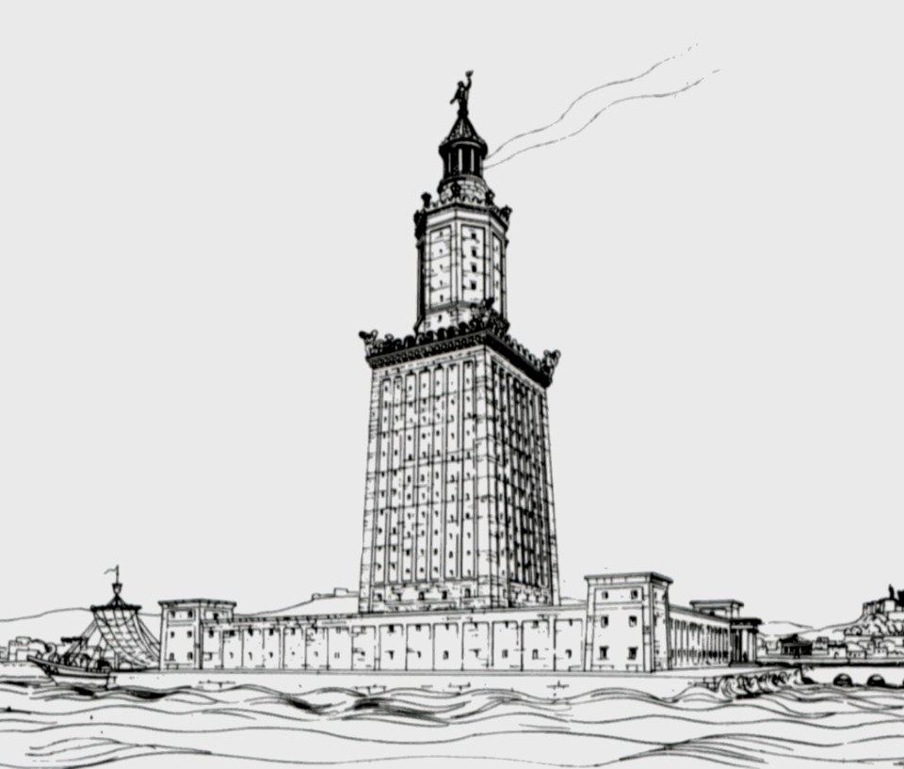


L'hel·lenisme. La cultura grega s'escampa
5
La llengua, l'art i el pensament grecs es van estendre per tot l'Orient i es van barrejar amb les cultures locals.
Paraula clau · Hel·lenisme
Etapa posterior a Alexandre el Gran (323-31 aC) en què la cultura grega es va estendre i barrejar per tot l'Orient.
El far. Una de les set meravelles del món antic.
La biblioteca. La més gran de l'antiguitat.
Saps que…?
El far d'Alexandria, tal com el va imaginar l'arqueòleg Hermann Thiersch el 1909. Dibuix: H. Thiersch, Wikimedia Commons, domini públic.
Segons Plutarc, Alexandre va fundar més de 70 ciutats. Avui se'n compten una vintena, moltes amb el nom d'Alexandria.
Notes:
La capital cultural de l'hel·lenisme va ser Alexandria, a Egipte, famosa pel seu far i per la seva biblioteca. El dibuix del far és una reconstrucció, perquè el far ja no existeix. Alexandria encara avui és la segona ciutat del país. Alexandre fins i tot va batejar una ciutat en honor del seu cavall, Bucèfal. La xifra de Plutarc és una exageració, i la recerca actual reconeix una vintena de ciutats fundades per Alexandre.

Slide 47
Comprova-ho
5
Paraules clau
Macedònia
Falange
Queronea
Diàdocs
Hel·lenisme
Alexandria
Quina relació tenien Filip II, Alexandre i Aristòtil?
Fins on va arribar Alexandre amb les seves conquestes?
1
2
Què és l'hel·lenisme?
Què va passar a Queronea el 338 aC?
3
4
Quins van ser els tres grans regnes hel·lenístics?
5
Notes:
Respostes. 1, Filip II era el rei de Macedònia i pare d'Alexandre. Aristòtil va ser el mestre d'Alexandre. 2, va conquerir tot l'Imperi persa i va arribar fins a Egipte i l'Índia. 3, l'etapa posterior a Alexandre, del 323 al 31 aC, en què la cultura grega es va estendre per l'Orient i es va barrejar amb les cultures locals. 4, Filip II de Macedònia va derrotar Atenes i Tebes. Des d'aleshores, les polis gregues van quedar sota el domini macedoni. 5, l'Egipte dels Ptolemeus, el regne dels Selèucides a l'Àsia i la Macedònia dels Antigònides.

Slide 48
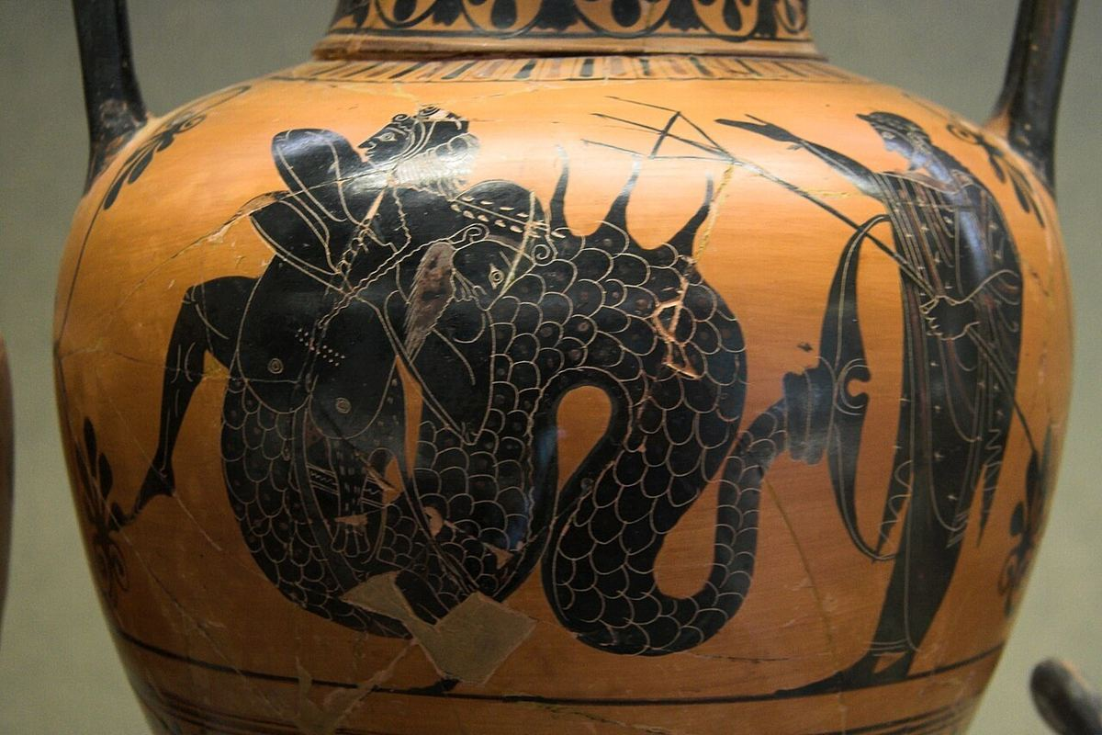
Apartat 6
Déus, mites i Jocs Olímpics
Hèracles lluita contra Tritó, amb la deessa Atena al costat. Àmfora àtica de figures negres (cap al 500 aC), atribuïda al pintor de Pasicles. Museu Arqueològic de Siracusa. Foto: Zde, Wikimedia Commons, CC BY-SA 4.0.
Pregunta guia
Per què uns déus que s'enfadaven i feien trampes eren tan importants per als grecs?
Notes:
L'apartat explica com era la religió grega, els dotze déus de l'Olimp, els herois, els mites i els oracles, i els Jocs Olímpics. Els vasos pintats com aquesta àmfora escampaven els mites per tot el Mediterrani.

Slide 49

Una religió de déus molt humans
6
La religió grega era politeista, i els seus déus eren antropomorfs, amb forma i caràcter humans.
Com qualsevol família
Però no com nosaltres
S'enamoraven, s'enfadaven, es barallaven i feien trampes.
Eren immortals i totpoderosos. Els dotze principals vivien al cim de l'Olimp, la muntanya més alta de Grècia.
Paraula clau · Politeisme
Religió que adora molts déus. La grega, a més, era antropomorfa, perquè els déus tenien forma i caràcter humans.
Notes:
Pregunteu quines religions d'avui són monoteistes, amb un sol déu, per contrastar-ho amb el politeisme grec.

Slide 50







Els dotze déus de l'Olimp
6
Zeus
Hera
Posidó
Atena
Rei dels déus, el cel i el llamp
Matrimoni i família
El mar i els terratrèmols
Saviesa i guerra intel·ligent
Llamp, àguila
Paó, diadema
Trident, cavall
Òliba, casc, llança
Apol·lo
Àrtemis
Afrodita
Ares
El sol, la música i els oracles
La caça i la lluna
L'amor i la bellesa
La guerra violenta
Lira, arc
Arc i fletxes, cérvol
Colom, mirall
Casc, llança, escut
Hermes
Hefest
Demèter
Dionís
Missatger dels déus, comerç i viatgers
El foc i la forja
L'agricultura i les collites
El vi, la festa i el teatre
Sandàlies alades, caduceu
Martell, enclusa
Espigues de blat
Raïm, copa
Notes:
A cada targeta, el nom, l'àmbit i, en cursiva, els atributs. Les icones ajuden a recordar-los. La de l'Atena és una bombeta per la saviesa, i la d'Hermes, una ploma per les sandàlies alades. La taula funciona bé com a joc de memòria. Digueu un atribut i que endevinin el déu.

Slide 51
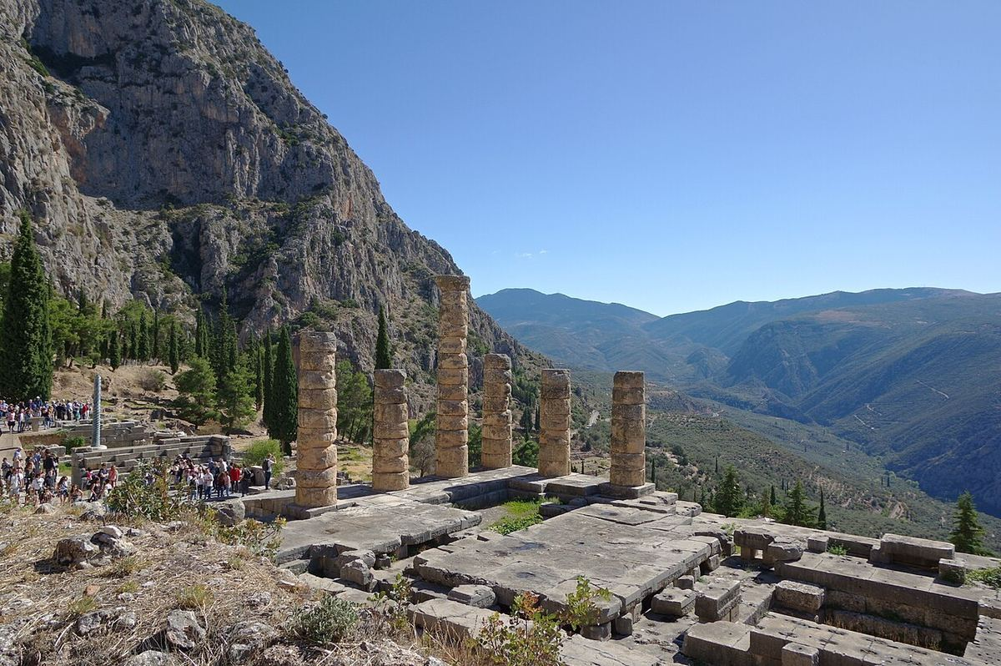

Herois, mites i oracles
6
Els herois. Sovint fills d'un déu i d'un mortal. Hèracles i els dotze treballs, Teseu i el Minotaure, Perseu i la Medusa, Ulisses…
Els mites. Explicaven el món, transmetien valors i alimentaven tot l'art grec.
Els oracles. Santuaris on els déus «parlaven», per saber el futur. El més famós, el de Delfos, dedicat a Apol·lo.
El santuari de Delfos, amb les columnes del temple d'Apol·lo. Foto: Berthold Werner, Wikimedia Commons, CC BY-SA 3.0.
Notes:
Hem matisat que els herois eren «sovint» fills d'un déu i d'un mortal, perquè Ulisses, per exemple, era fill de dos mortals. Els mites no eren només entreteniment. A Delfos, la pitonissa donava respostes cèlebres per la seva ambigüitat. L'àmfora de la portada de l'apartat mostra Hèracles lluitant contra Tritó.

Slide 52
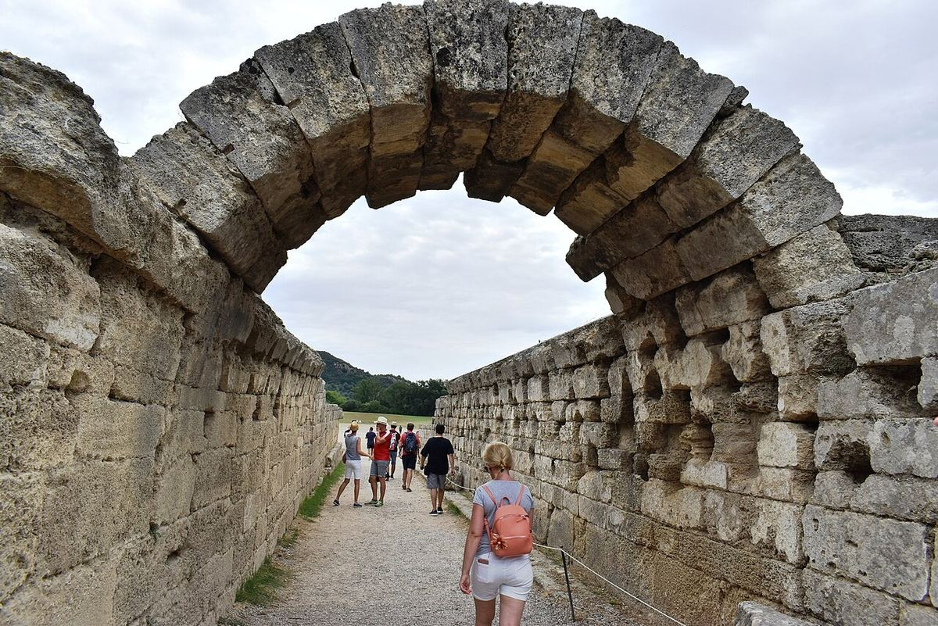


Els Jocs Olímpics
6
776 aC
Des d'aquest any, cada quatre anys, totes les polis enviaven els seus millors atletes a Olímpia, en honor de Zeus.
Les proves. Curses a peu i de carros, lluita, disc, javelina, pentatló…
La treva sagrada. Les guerres s'aturaven perquè tothom pogués viatjar segur.
El premi. Una corona d'olivera… i tornar a casa com un heroi.
L'entrada a l'estadi d'Olímpia, per on passaven els atletes. Foto: Annatsach, Wikimedia Commons, CC BY-SA 4.0.
Saps que…?
Abans de cada olimpíada, la flama olímpica s'encén a Olímpia, davant les ruïnes del temple d'Hera, amb els raigs del sol.
Notes:
Els Jocs antics van durar més de mil anys. La flama s'encén amb els raigs del sol concentrats en un mirall corbat i després viatja en relleus fins a la ciutat dels Jocs. La treva sagrada protegia sobretot el viatge cap a Olímpia i el territori del santuari. Atenció, el llibre de text diu que els Jocs duraven set dies. Al segle V aC en duraven cinc.

Slide 53
Comprova-ho
6
Paraules clau
Politeisme
Antropomorf
Olimp
Mite
Oracle
Treva sagrada
Què vol dir que els déus grecs eren antropomorfs?
1
Per a què servia l'oracle de Delfos?
2
Què era la treva sagrada?
3
Notes:
Respostes. 1, que tenien forma i caràcter humans. S'enamoraven, s'enfadaven i es barallaven, però eren immortals i totpoderosos. 2, per consultar els déus sobre el futur o sobre decisions difícils. Hi parlava Apol·lo a través de la pitonissa. 3, la pausa en les guerres durant els Jocs Olímpics, perquè atletes i espectadors poguessin viatjar amb seguretat.

Slide 54
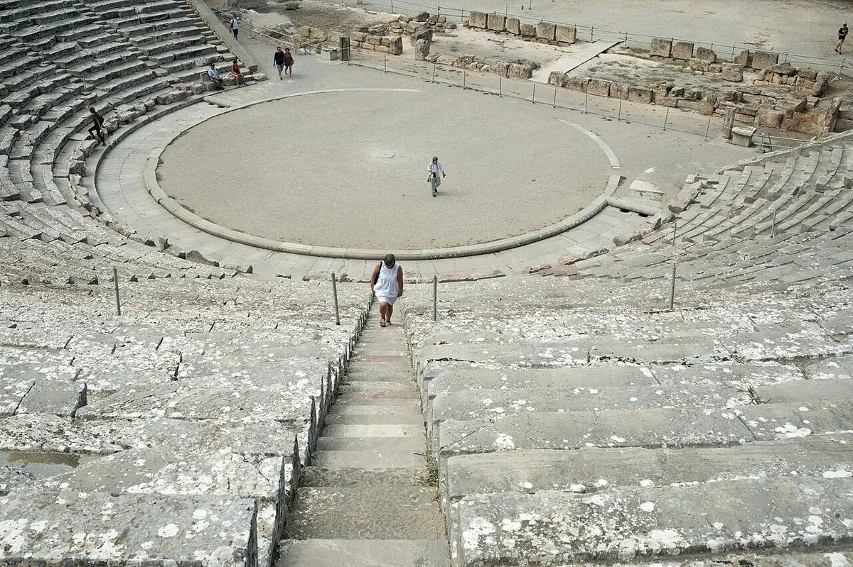
Apartat 7
Filosofia, teatre i ciència
El teatre d'Epidaure (Grècia), de la fi del segle IV aC. El cercle del fons és l'orquestra, on actuava el cor. Foto: Zde, Wikimedia Commons, CC BY-SA 4.0.
Pregunta guia
Es pot entendre el món sense mites, només preguntant i raonant?
Notes:
L'apartat explica com els grecs van intentar explicar el món amb la raó, des dels primers filòsofs fins a Sòcrates, Plató i Aristòtil, com va néixer el teatre i quines ciències van fundar. El teatre d'Epidaure es va construir al costat del santuari d'Asclepi, i encara s'hi fan representacions.

Slide 55


La filosofia. Atrevir-se a preguntar
7
Paraula clau · Filosofia
Intent d'explicar el món i la vida humana fent servir la raó en lloc dels mites. Literalment vol dir «amor a la saviesa».
Els primers filòsofs
Tales de Milet (segle VI aC)
Demòcrit (un segle després)
Es preguntava de què està fet el món i va respondre que tot ve de l'aigua. S'equivocava, però buscava una causa natural, que es podia discutir i comprovar, en lloc de dir que ho havien fet els déus.
Va dir que tot està fet de partícules petitíssimes i indivisibles, els àtoms. És una paraula grega que vol dir «que no es pot tallar».
Notes:
Els primers filòsofs van viure a Milet, una ciutat grega de la costa d'Àsia Menor. Tales va ser el primer de tots. Segons Heròdot, fins i tot va predir un eclipsi de sol, el del 585 aC. Els seus deixebles van proposar altres respostes. Atenció, el llibre de text situa els primers filòsofs al segle VII aC. Tales va néixer cap al final d'aquell segle, però la seva obra i la dels altres pensadors de Milet són del segle VI aC.

Slide 56
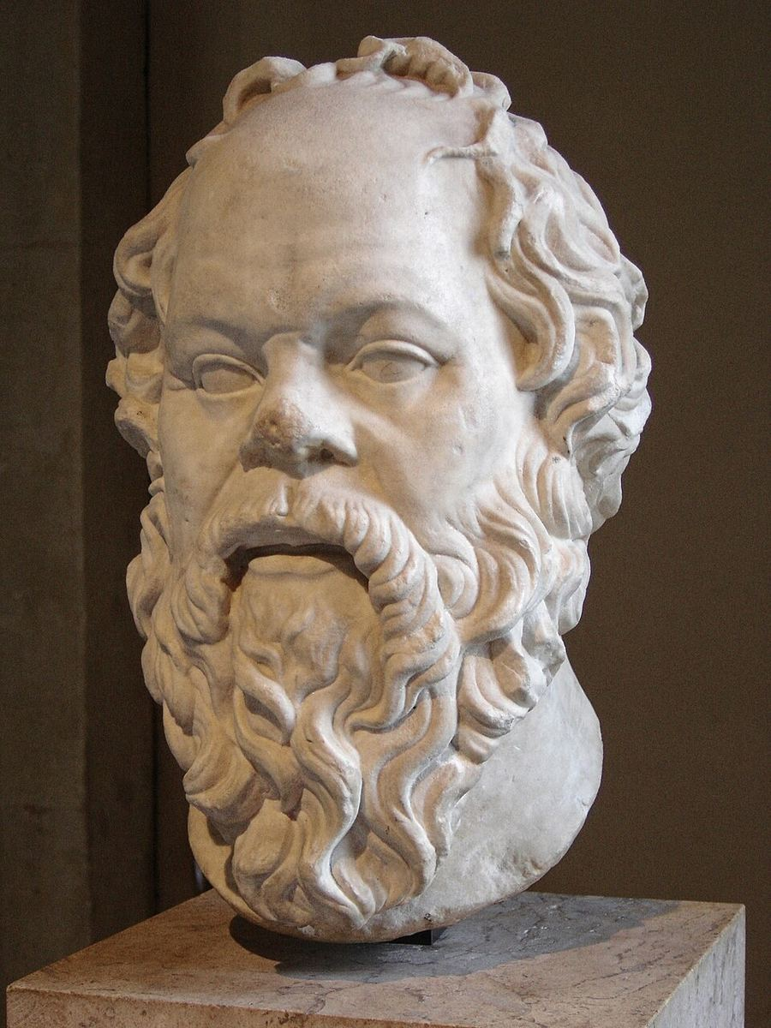
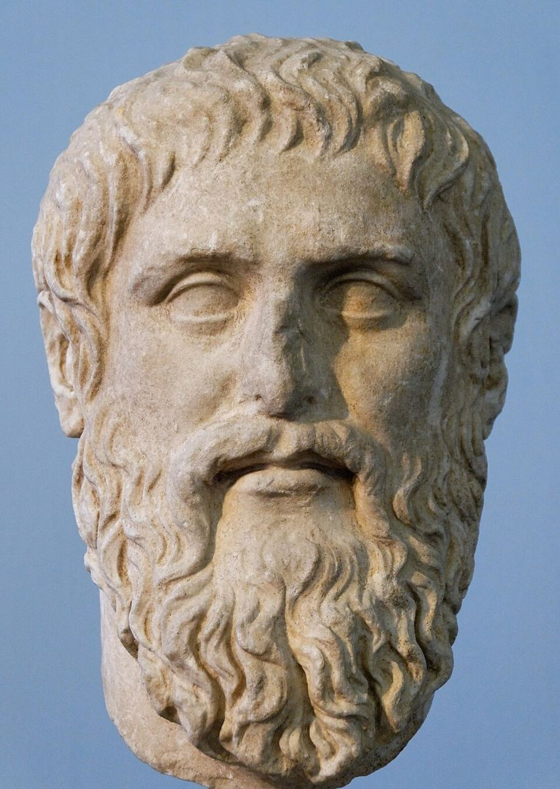
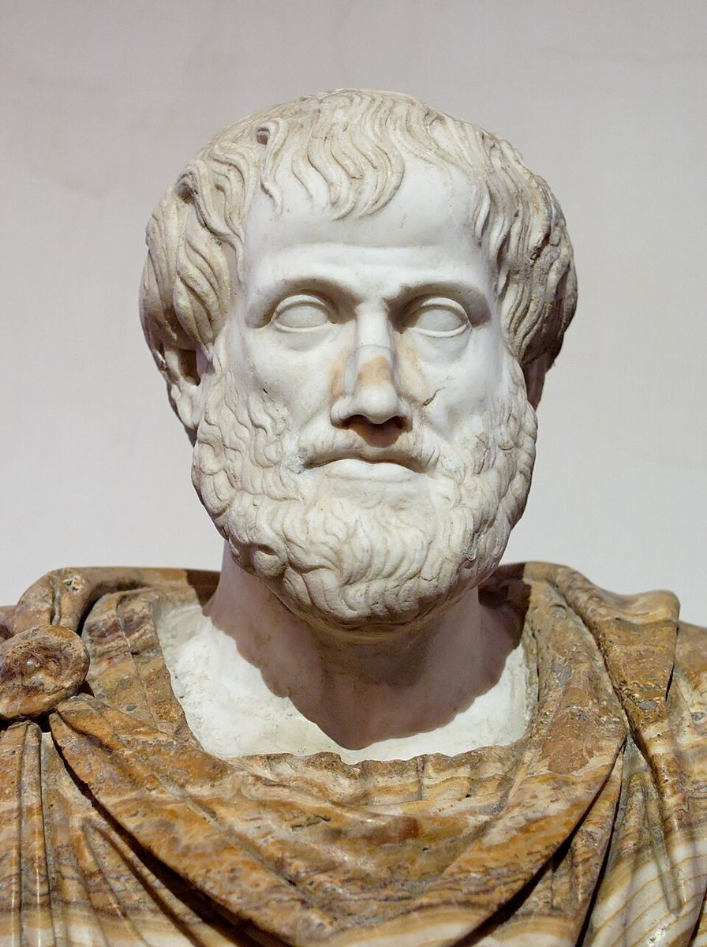
Sòcrates, Plató i Aristòtil
7
Al segle V aC, Atenes es va convertir en el centre de la filosofia. Els tres grans noms són una cadena de mestre i deixeble.
Còpia romana. Museu del Louvre. Foto: Eric Gaba, Wikimedia Commons, domini públic.
Còpia romana d'un original de Silanió. Museus Capitolins, Roma. Foto: Marie-Lan Nguyen, domini públic.
Còpia romana d'un original de Lisip. Palazzo Altemps, Roma. Foto: Jastrow, domini públic.
Sòcrates
Plató
Aristòtil
Ensenyava fent preguntes pels carrers d'Atenes. Va ser condemnat a mort per «corrompre el jovent».
Deixeble de Sòcrates. Va fundar l'Acadèmia, la primera gran escola de filosofia.
Deixeble de Plató i mestre d'Alexandre. Va estudiar i ordenar gairebé tots els camps del saber.
Notes:
Presenteu Sòcrates amb el seu mètode de preguntes. Podeu fer una «pregunta socràtica» a la classe i encadenar-ne d'altres fins que aparegui una contradicció. Els tres retrats són còpies romanes de retrats grecs. Recordeu que Aristòtil va viure a Atenes com a metec (apartat 2) i que va ser el mestre d'Alexandre (apartat 5).

Slide 57


El teatre. Néixer en una festa
7
El teatre va néixer a Atenes, a les festes en honor del déu Dionís, i s'hi van crear els dos grans gèneres.
La tragèdia
La comèdia
Històries d'herois enfrontats a un destí terrible, per fer pensar i emocionar. Èsquil, Sòfocles i Eurípides.
Sàtira i humor, sovint contra els polítics del moment. Aristòfanes.
Paraula clau · Tragèdia
Una festa de tota la ciutat
Gènere teatral grec que presenta herois enfrontats a un destí advers per fer pensar i emocionar el públic.
Les representacions eren multitudinàries. El teatre d'Epidaure, el de la portada de l'apartat, tenia lloc per a unes 14.000 persones.
Notes:
L'acústica del teatre d'Epidaure encara avui meravella. Atenció, el llibre de text li dona 12.000 places. Les fonts en donen entre 13.000 i 14.000.

Slide 58


Ciència i història
7
Els grecs van posar els fonaments de moltes ciències.
Matemàtiques
Medicina
Geografia
Història
Pitàgores, Euclides, Arquimedes.
Hipòcrates, de qui ve el jurament que encara fan els metges.
Eratòstenes va calcular la circumferència de la Terra amb un error sorprenentment petit.
Heròdot, el «pare de la història», investigava preguntant, viatjant i contrastant versions.
Com a classe
Preguntar, buscar fonts i contrastar versions. Exactament el que fem a classe!
Notes:
Heròdot és l'autor de la font de l'apartat 4, sobre les guerres mèdiques. El seu retrat també hi surt.

Slide 59
Comprova-ho
7
Paraules clau
Filosofia
Àtom
Acadèmia
Tragèdia
Comèdia
Història
Ordena els tres grans filòsofs de mestre a deixeble.
1
Quina diferència hi ha entre la tragèdia i la comèdia?
2
Per què diem que Heròdot és el «pare de la història»?
3
Què tenia de nou la resposta de Tales?
4
Notes:
Respostes. 1, Sòcrates, Plató i Aristòtil. 2, la tragèdia presenta herois davant un destí terrible per fer pensar i emocionar. La comèdia fa riure amb la sàtira, sovint contra els polítics. 3, perquè va ser el primer a investigar el passat preguntant, viatjant i contrastant versions. 4, buscava una causa natural, que es podia discutir i comprovar, en lloc d'una explicació amb déus i mites.

Slide 60
Apartat 8
L'art grec. Arquitectura i escultura
El Partenó, a l'Acròpolis d'Atenes. Es va construir entre el 447 i el 432 aC i és d'ordre dòric. Foto: Steve Swayne (1978), Wikimedia Commons, CC BY 2.0.
Pregunta guia
Per què tants bancs, museus i parlaments del món tenen columnes gregues?
Notes:
L'apartat explica el temple grec i els tres ordres, el Partenó i l'evolució de l'escultura. Demaneu a l'alumnat que busqui columnes gregues al seu poble o ciutat (façanes, bancs, cementiris) i que en digui l'ordre.

Slide 61
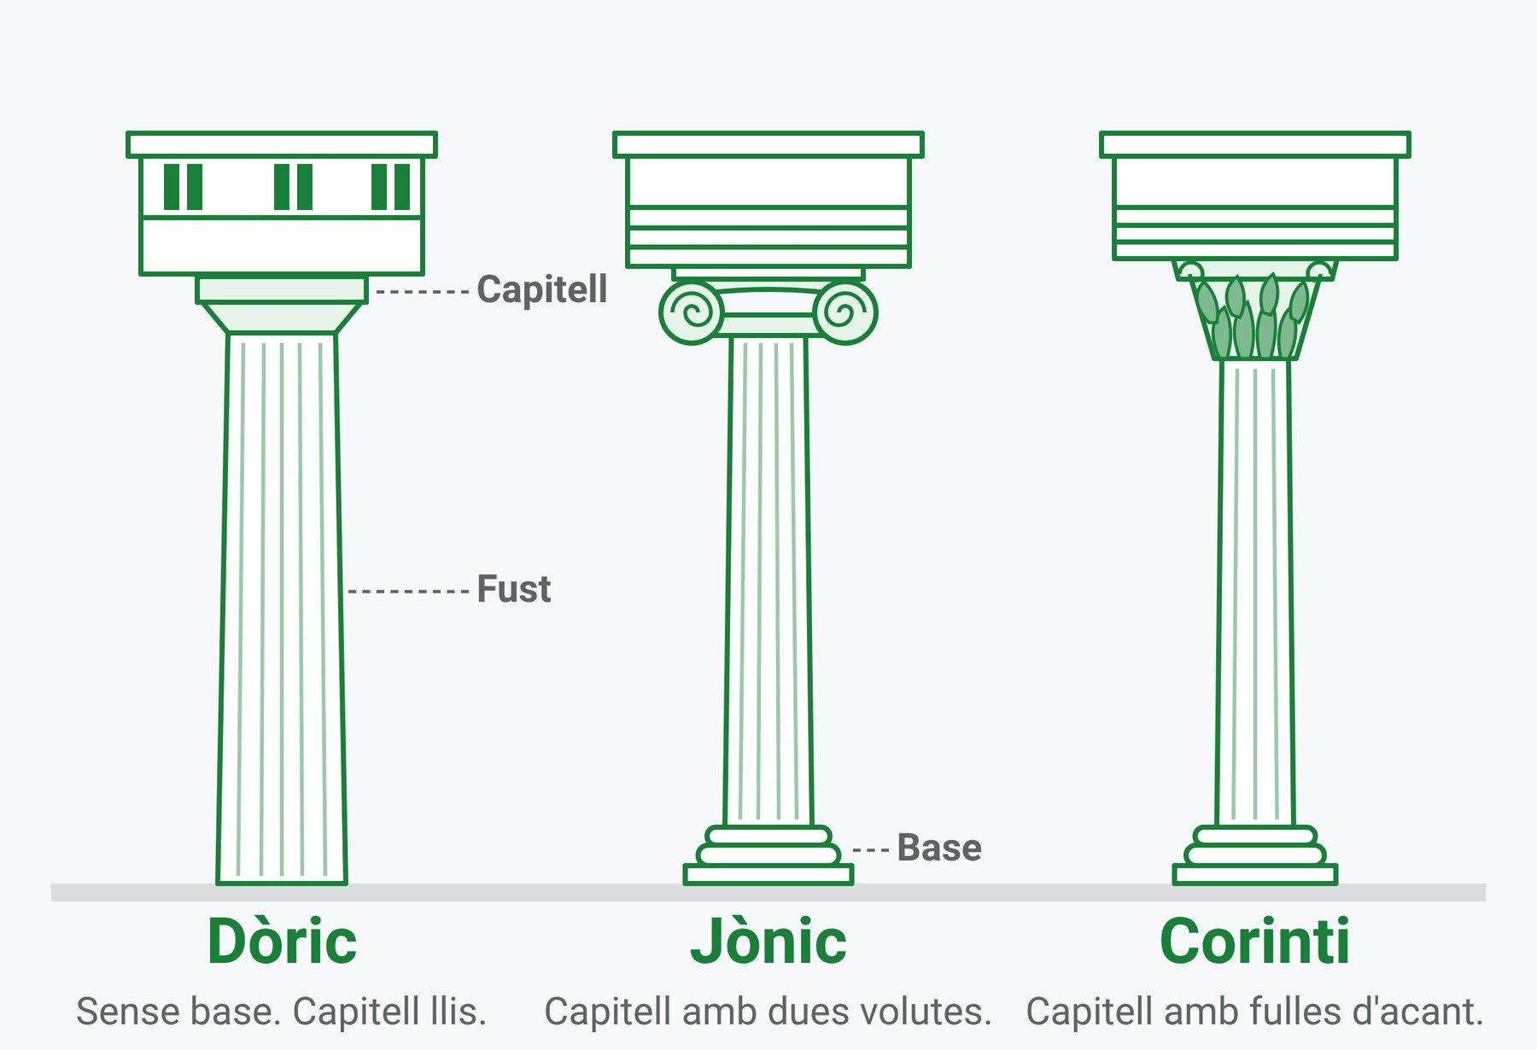
El temple i els tres ordres
8
El temple era la casa de l'estàtua del déu. Les cerimònies es feien a fora. Els tres ordres es distingeixen sobretot per la columna.
Dòric. El més sobri i robust. L'ordre del Partenó.
Jònic. Més esvelt i elegant.
Corinti. El més decorat. El preferit dels romans.
Paraula clau · Ordre arquitectònic
Cadascun dels tres estils de l'arquitectura grega, identificables sobretot per la columna.
Els tres ordres grecs. Dibuix: professordesocials.cat, CC BY-SA 4.0.
Notes:
Els grecs buscaven l'harmonia i la proporció perfectes. Al dibuix, el capitell és la part de dalt de la columna, el fust és el cos i la base, la part de sota, que el dòric no té. Atenció, el llibre de text posa el temple de Zeus a Olímpia com a exemple d'ordre corinti. Aquell temple és dòric. Un truc per recordar-los, del més senzill al més decorat, dòric, jònic i corinti.

Slide 62

El Partenó
8
447-432 aC
Per a Atena
Fídies
Marbre i càlcul
Anys de construcció del Partenó, en temps de Pèricles.
El temple de la deessa, a l'Acròpolis d'Atenes. D'ordre dòric.
L'escultor que va dirigir les obres.
Marbre blanc, proporcions calculadíssimes i correccions òptiques perquè, de lluny, sembli perfecte.
És l'obra mestra de l'art grec.
D'on van sortir els diners?
En part, del tresor de la lliga de Delos (apartat 4).
Notes:
Les dates de construcció, 447-432 aC, són les que donen la majoria de manuals. Atenció, alguns llibres presenten Fídies com l'arquitecte del Partenó. Fídies en va dirigir les obres, però els arquitectes van ser Ictí i Cal·lícrates. La foto de la portada de l'apartat és del 1978.

Slide 63
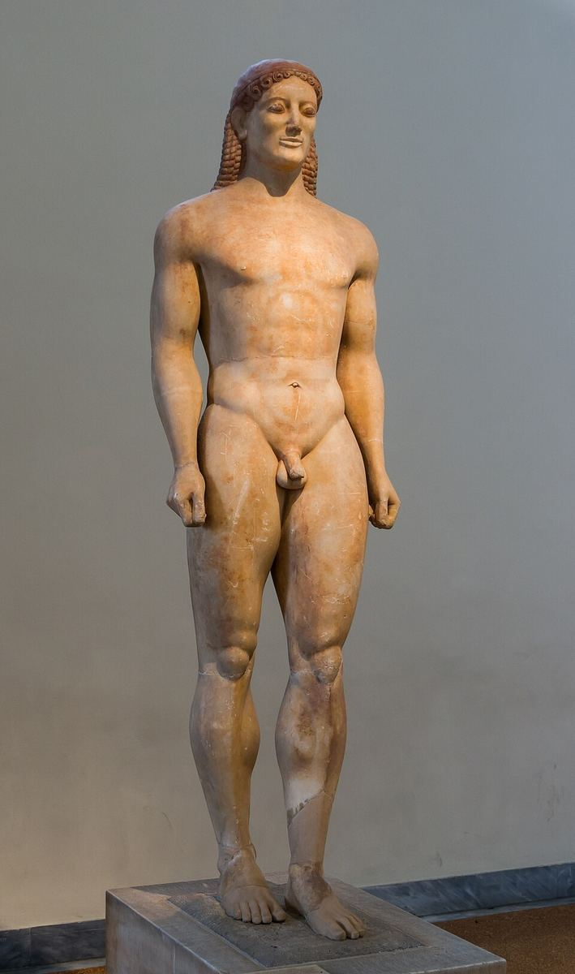
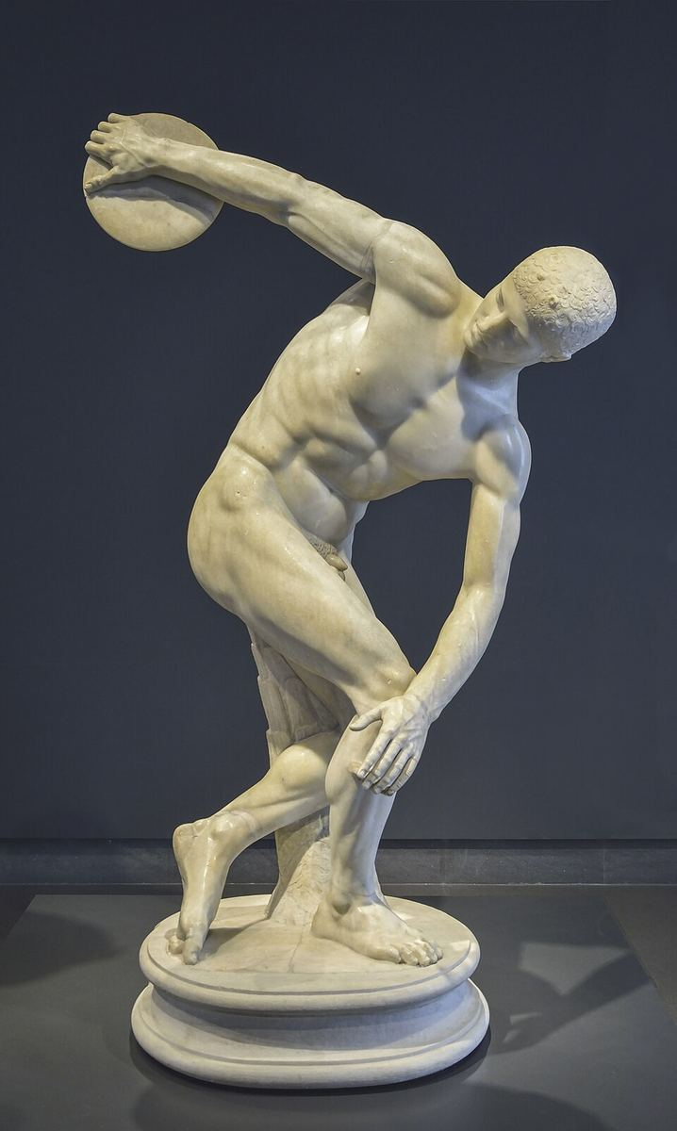
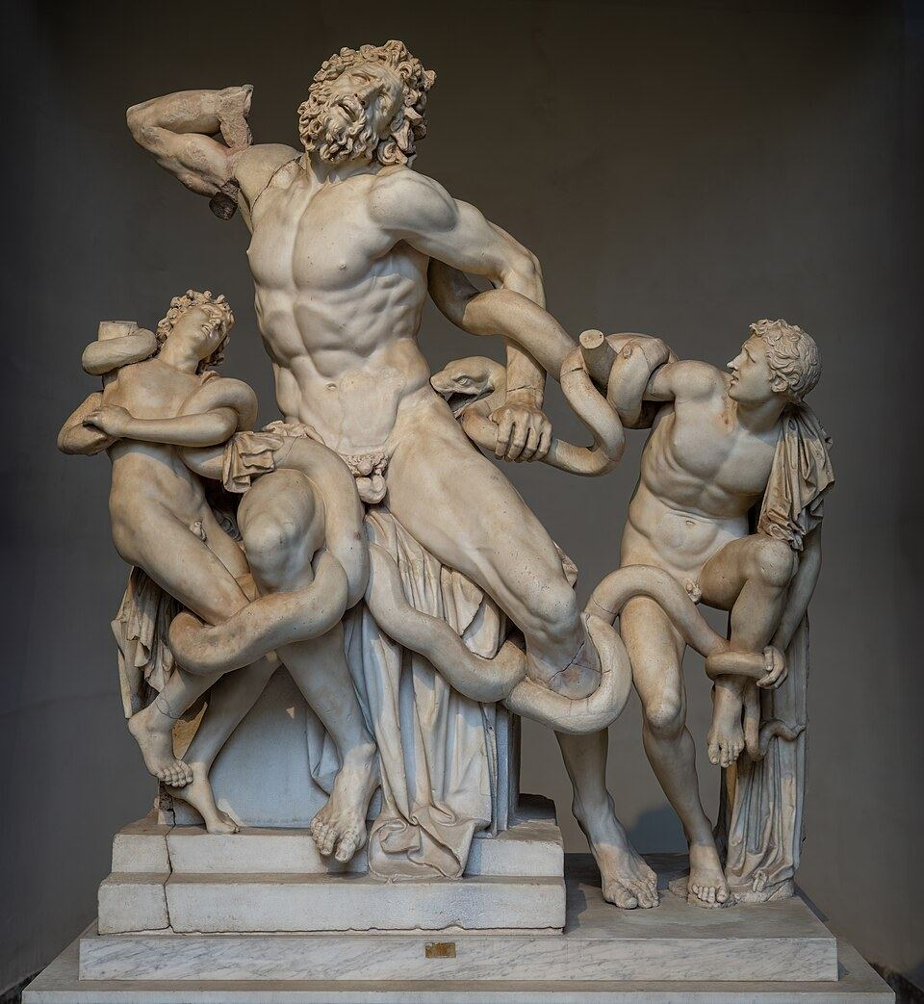
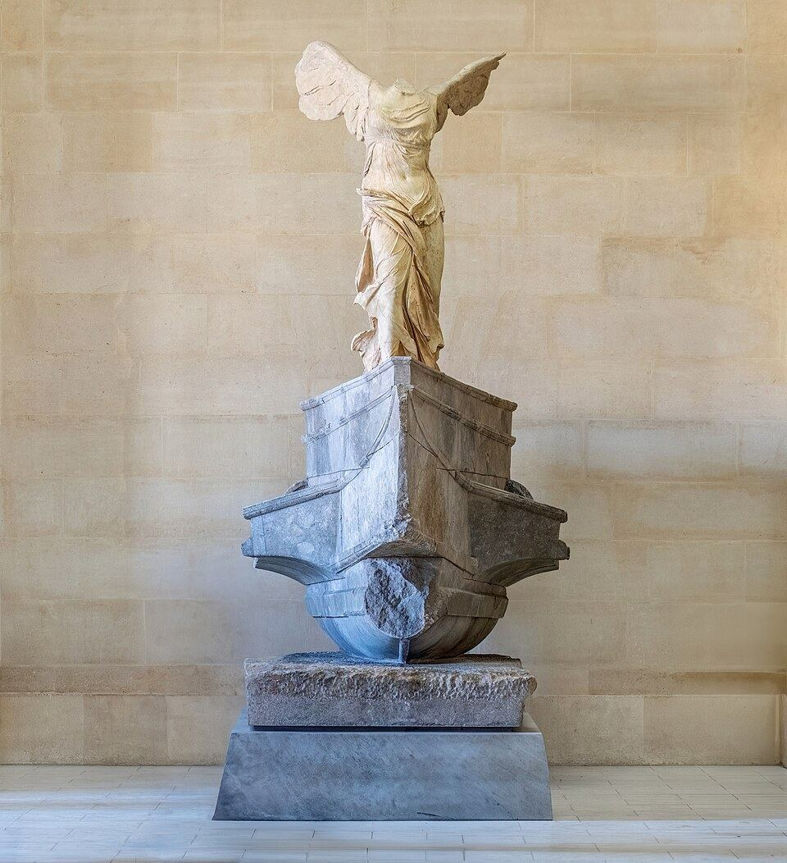
L'escultura. La conquesta del moviment
8
L'escultura grega va evolucionar en tres etapes, buscant la perfecció del cos humà.
Kuros d'Anàvissos, cap al 530 aC. Museu Arqueològic Nacional d'Atenes. Foto: Jebulon, CC0.
Còpia romana del Discòbol de Miró. Museu Nacional Romà. Foto: Livioandronico2013, CC BY-SA 4.0.
El Laocoont (Museus Vaticans) i la Victòria de Samotràcia (Louvre). Fotos: Wilfredor, CC0.
Època arcaica
Època clàssica
Hel·lenisme
Figures rígides i frontals, amb el «somriure arcaic».
Equilibri i bellesa ideal. El Discòbol de Miró, el Dorífor de Policlet.
Moviment, emoció i dramatisme. El Laocoont, la Victòria de Samotràcia.
Notes:
Policlet va fixar al Dorífor les proporcions perfectes del cos. Moltes escultures gregues que coneixem són còpies romanes, com aquest Discòbol. Demaneu a l'alumnat que compari la posició dels braços i les cames de les tres etapes.

Slide 64
De quin color eren?
8
Saps que…?
Els temples i les estàtues gregues que avui veiem de marbre blanc… estaven pintats de colors vius. Blaus, vermells, daurats. El pas dels segles va esborrar la pintura, i el Renaixement va convertir aquell blanc accidental en un ideal de bellesa.
Pensa-hi
Mira les estàtues de les diapositives anteriors. Com et sembla que eren pintades?
Notes:
Les reconstruccions actuals amb els colors originals sorprenen tothom. Si teniu temps, busqueu-ne imatges amb l'alumnat i compareu-les amb les estàtues blanques.

Slide 65
Comprova-ho
8
Paraules clau
Temple
Dòric
Jònic
Corinti
Partenó
Somriure arcaic
Com distingiries un capitell dòric d'un de corinti?
1
A quina deessa estava dedicat el Partenó i qui en va dirigir les obres?
2
Com va canviar l'escultura de l'època arcaica a l'hel·lenisme?
3
Notes:
Respostes. 1, el dòric és llis i sobri. El corinti està decorat amb fulles d'acant. 2, a Atena. Les obres les va dirigir l'escultor Fídies, en temps de Pèricles. 3, de figures rígides i frontals a l'equilibri clàssic i, finalment, al moviment i l'emoció de l'hel·lenisme.

Slide 66
Apartat 9
Paraules d'origen grec
El llegat grec. Grècia és aquí
democràcia
política
monarquia
tirania
teatre
tragèdia
filosofia
història
geografia
biologia
planeta
telèfon
símptoma
àtom
pedagogia
Pregunta guia
marató
Quantes coses gregues has fet servir avui sense adonar-te'n?
I centenars més, sobretot en ciència i tècnica.
Notes:
L'apartat fa el balanç del que devem als grecs. Totes les paraules del requadre surten a la unitat. Abans de passar a la diapositiva següent, demaneu a l'alumnat que en digui més.

Slide 67


Què devem als grecs?
9
Pocs pobles han deixat una empremta tan profunda. Aquest és el balanç.
La democràcia
La filosofia i la ciència
La llengua
El teatre
I el vocabulari polític. Les idees de ciutadania i de debat públic.
El món es pot entendre preguntant, observant i raonant.
Milers de paraules catalanes d'origen grec, sobretot en ciència i tècnica.
I els gèneres dramàtics, vius als escenaris i a les pantalles.
L'esport
L'art i l'arquitectura
La història
La mitologia
I els Jocs Olímpics, amb la marató inclosa.
Els ordres grecs decoren parlaments, museus i bancs de mig món.
Investigar el passat amb mètode i esperit crític.
Font de l'art, la literatura, el cinema i els videojocs, de l'Odissea a Percy Jackson.
Notes:
Un bon tancament és la «caça del llegat». En deu minuts, cada grup apunta tots els rastres grecs que veu a l'aula i al seu entorn (paraules, logos, edificis, esports). Connecta amb l'activitat bàsica 4 i amb l'ampliació 19.

Slide 68
Comprova-ho
9
Paraules clau
Llegat
Democràcia
Filosofia
Teatre
Jocs Olímpics
Mitologia
Digues tres paraules catalanes d'origen grec.
1
Quin element del llegat grec trobes en una pel·lícula, una sèrie o un videojoc que coneguis?
2
Notes:
Respostes. 1, per exemple, política, democràcia, teatre, geografia, telèfon o planeta. 2, resposta oberta. Per exemple, els déus i herois de Percy Jackson.

